Slide 1


Slide 2
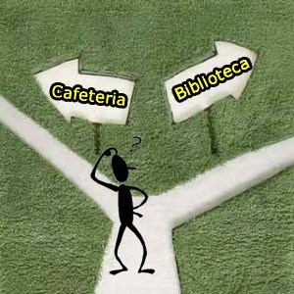

CONTENIDO
Estructuras de Control
if-else
If-else anidados Ejercicios
EISC
Universidad del Valle - Algoritmia y Programación

Slide 3
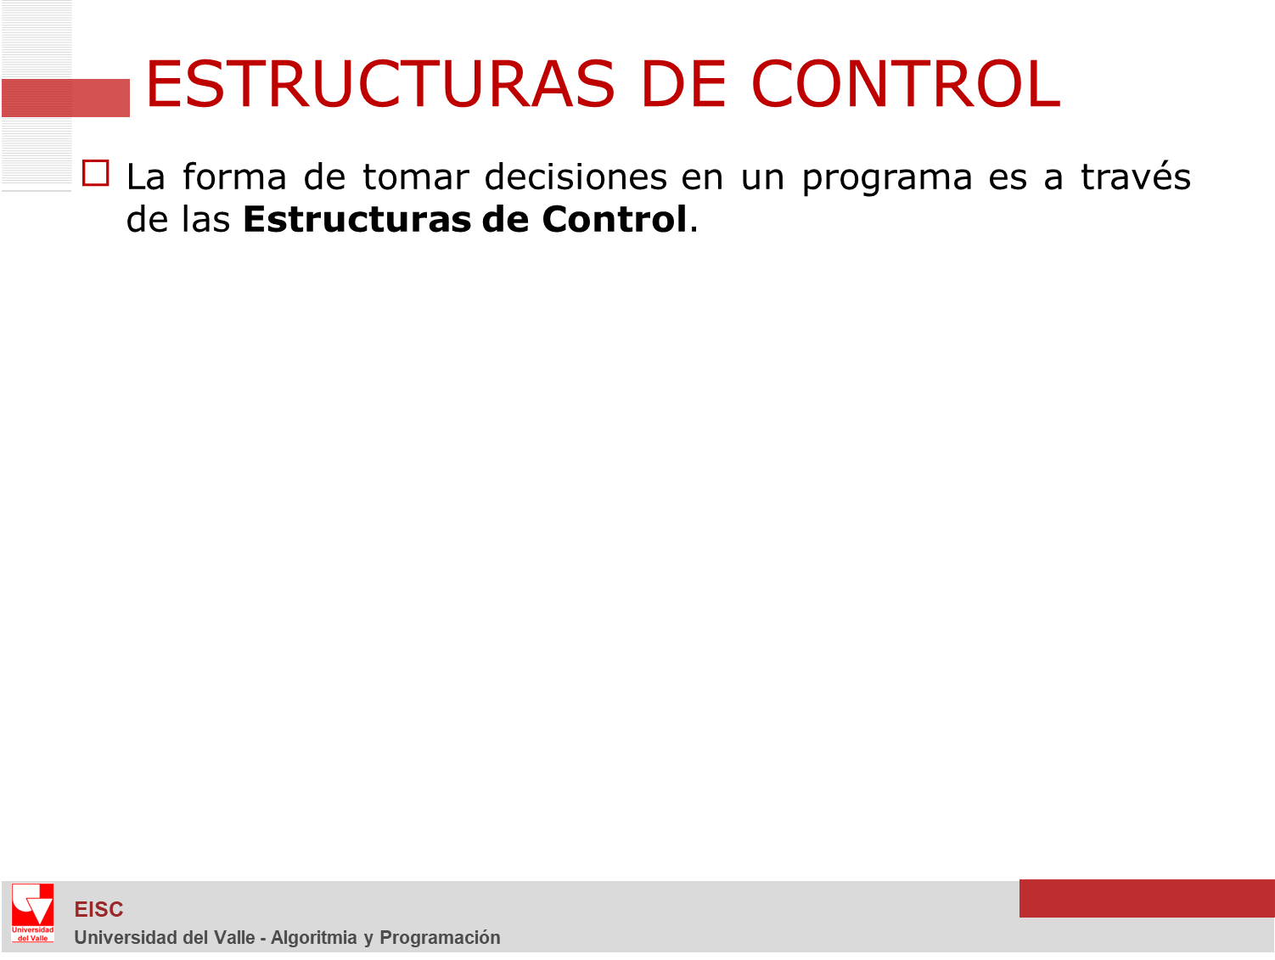

Slide 4
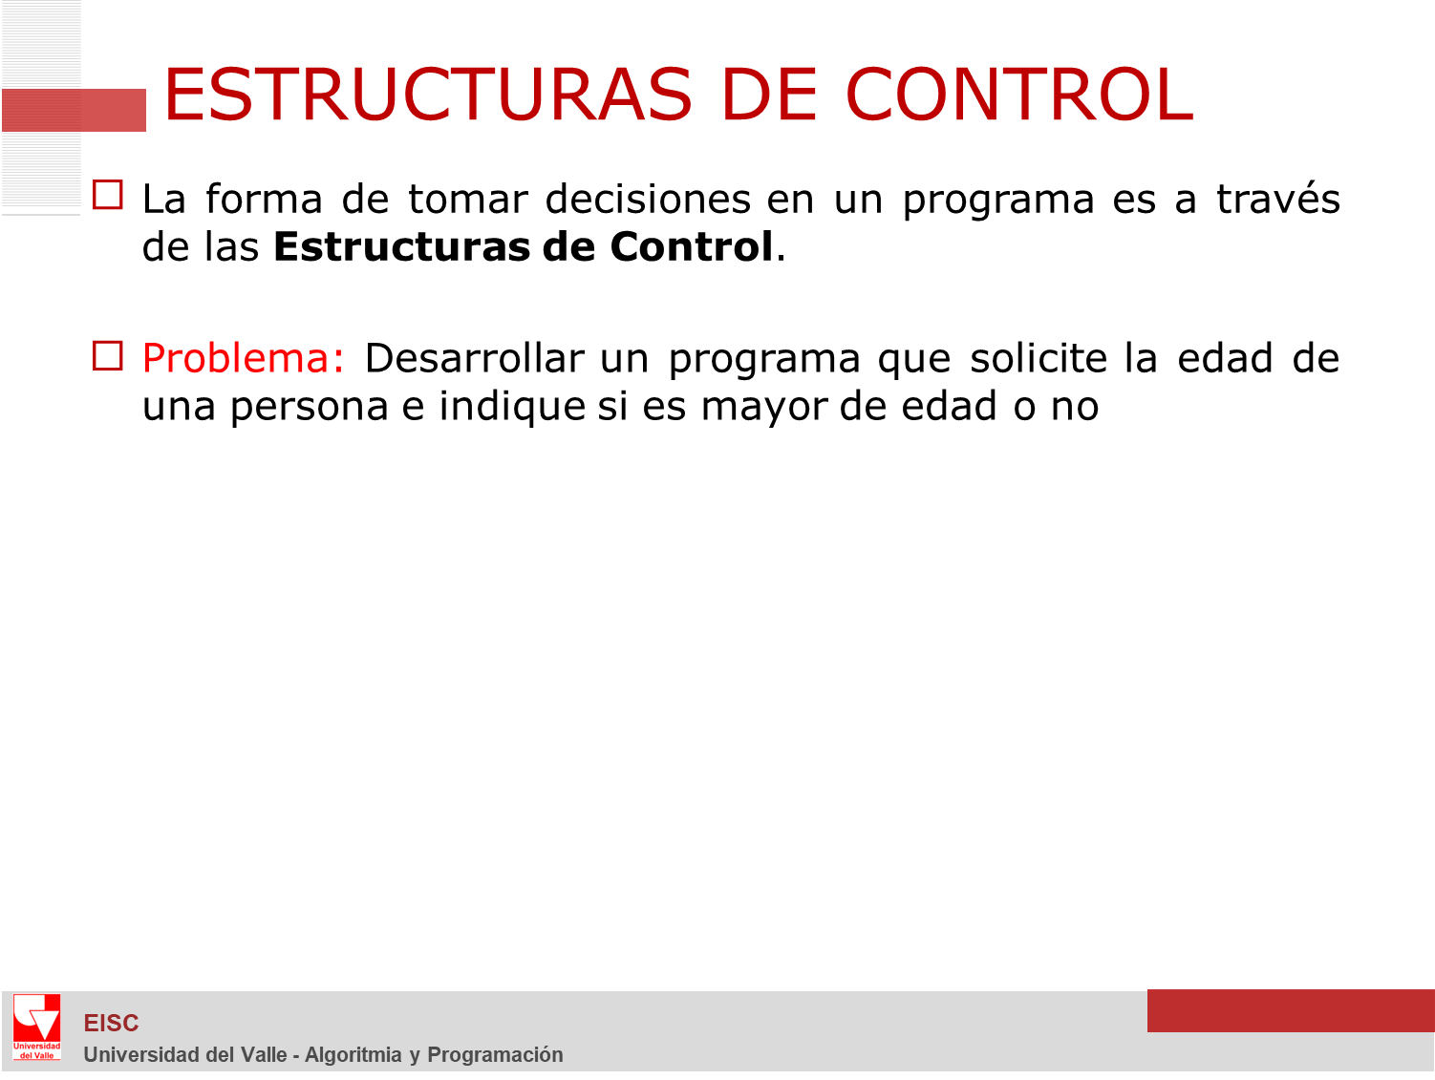

Slide 5
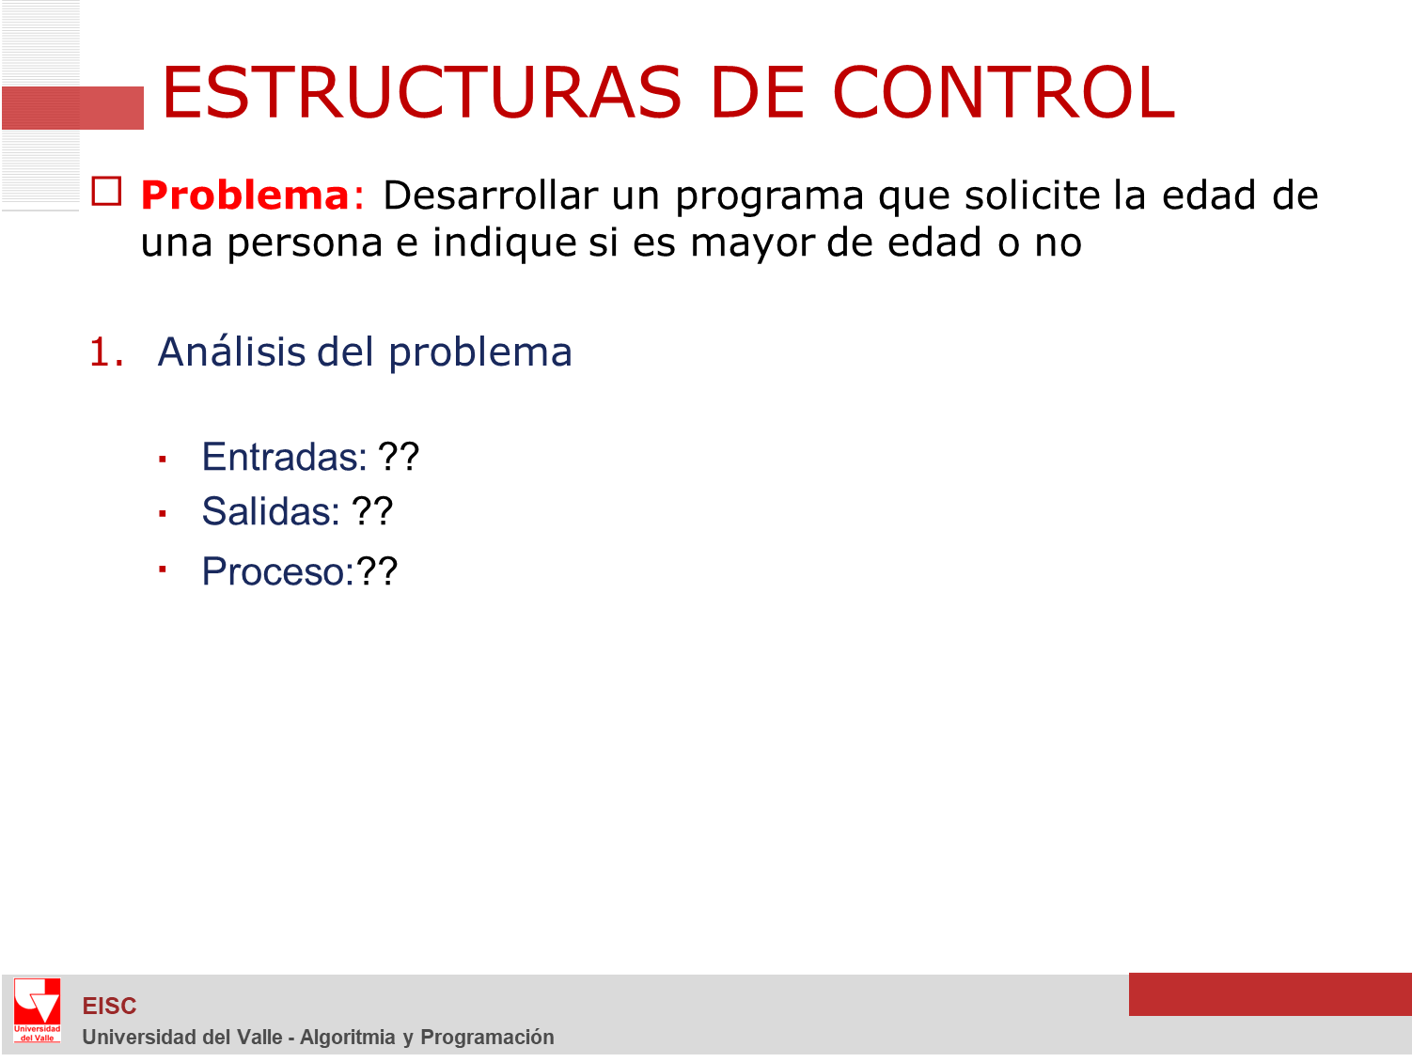

Slide 6
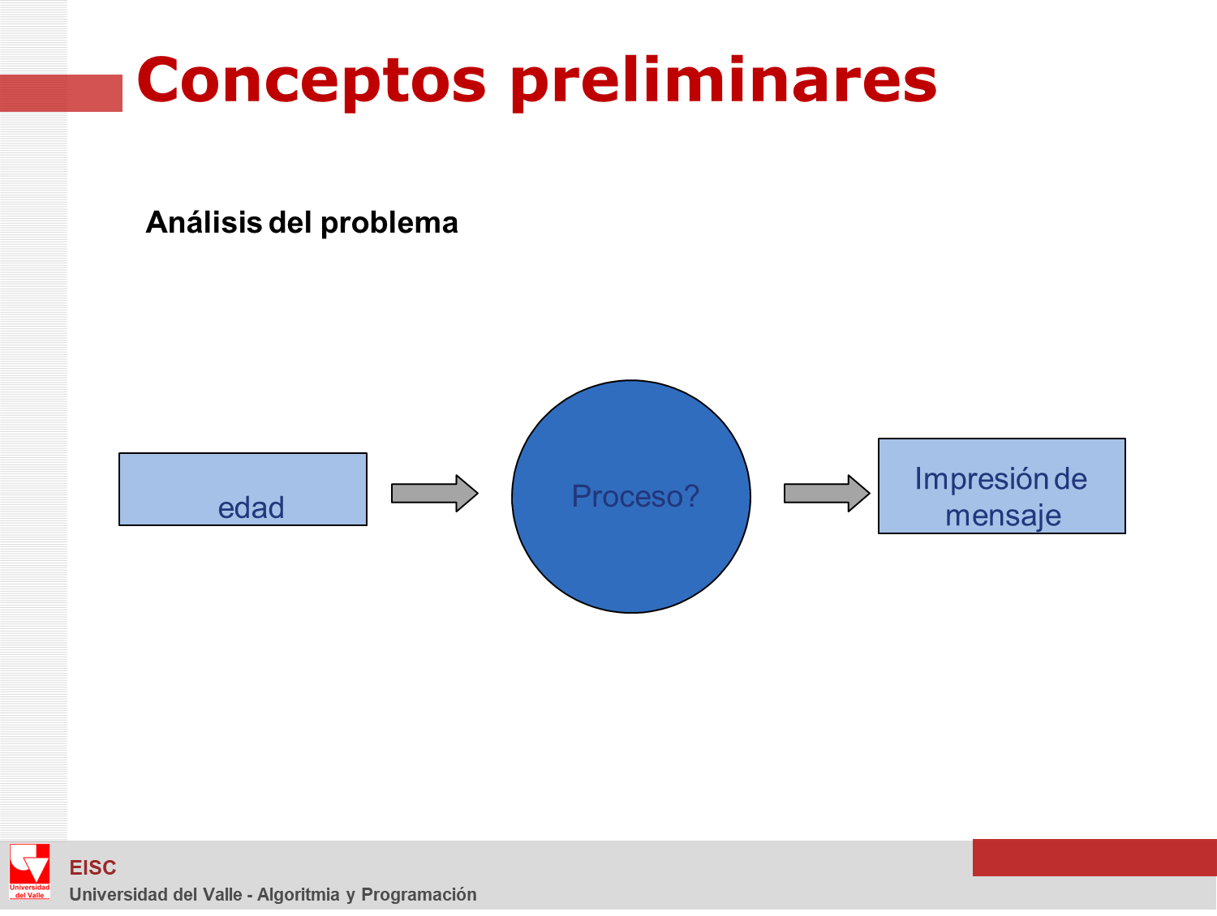

Slide 7
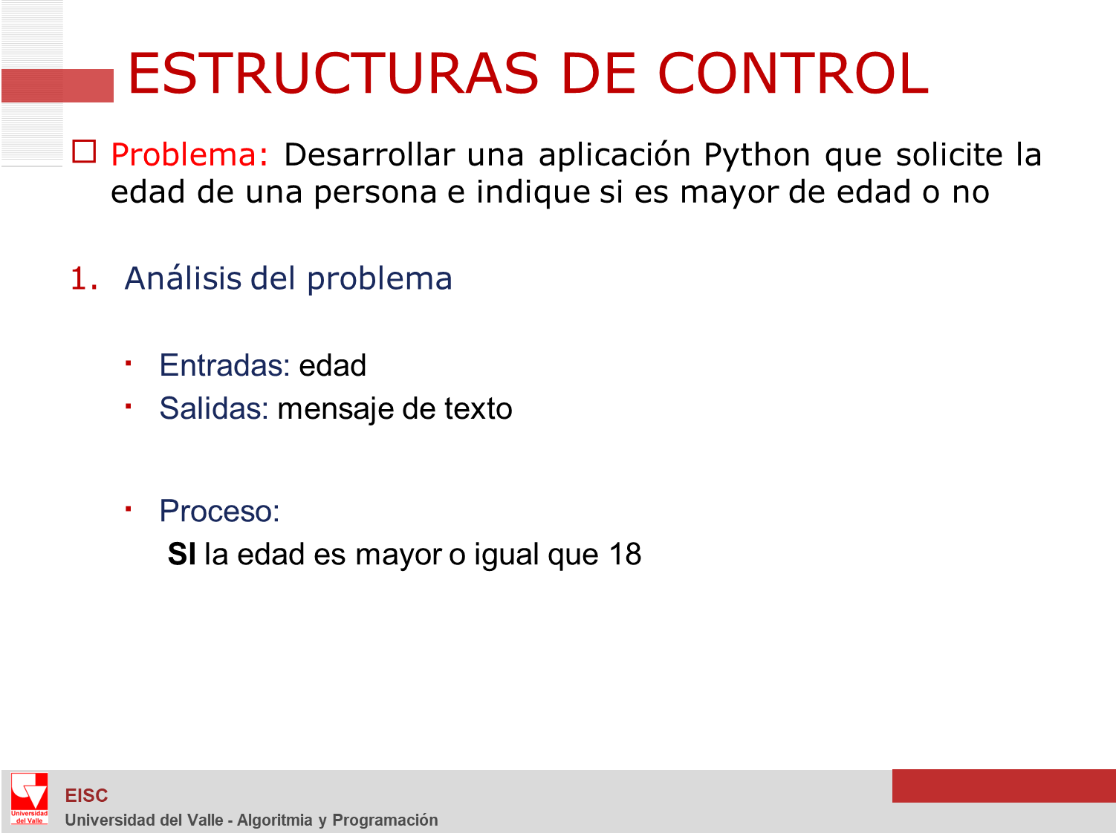

Slide 8


Slide 9
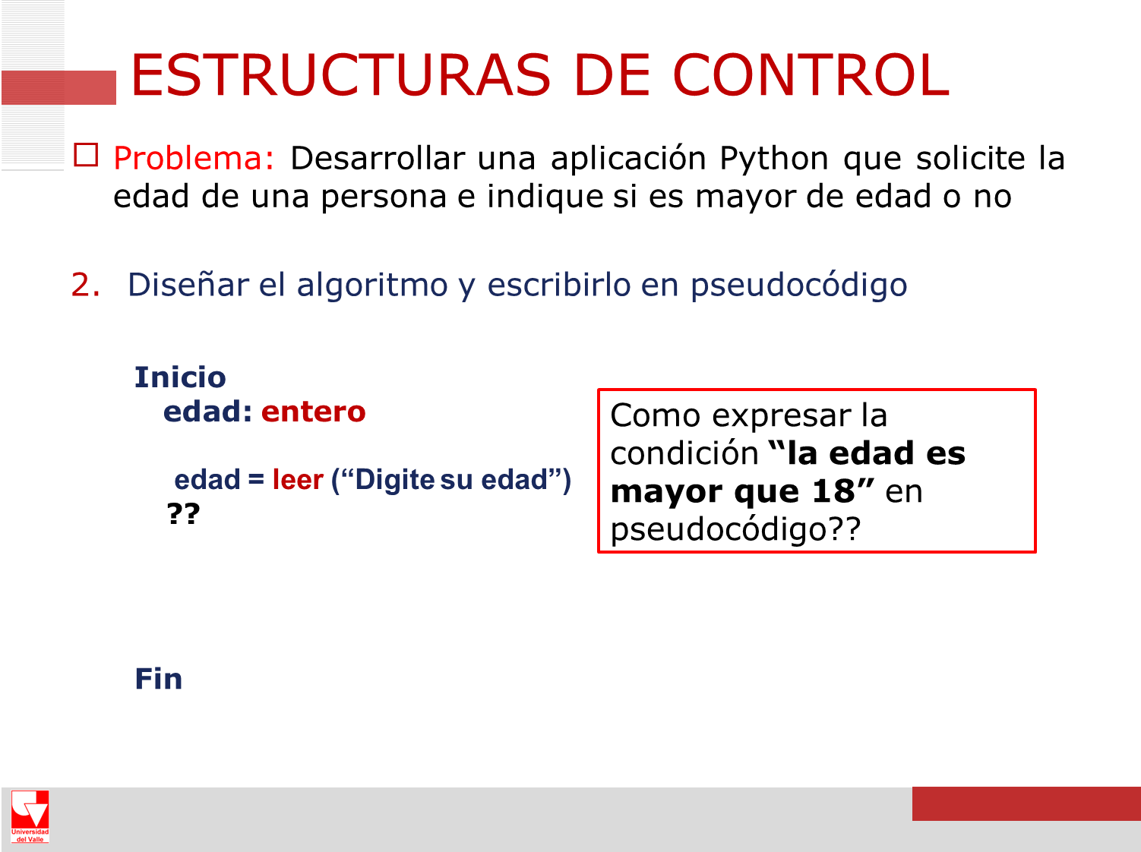

Slide 10
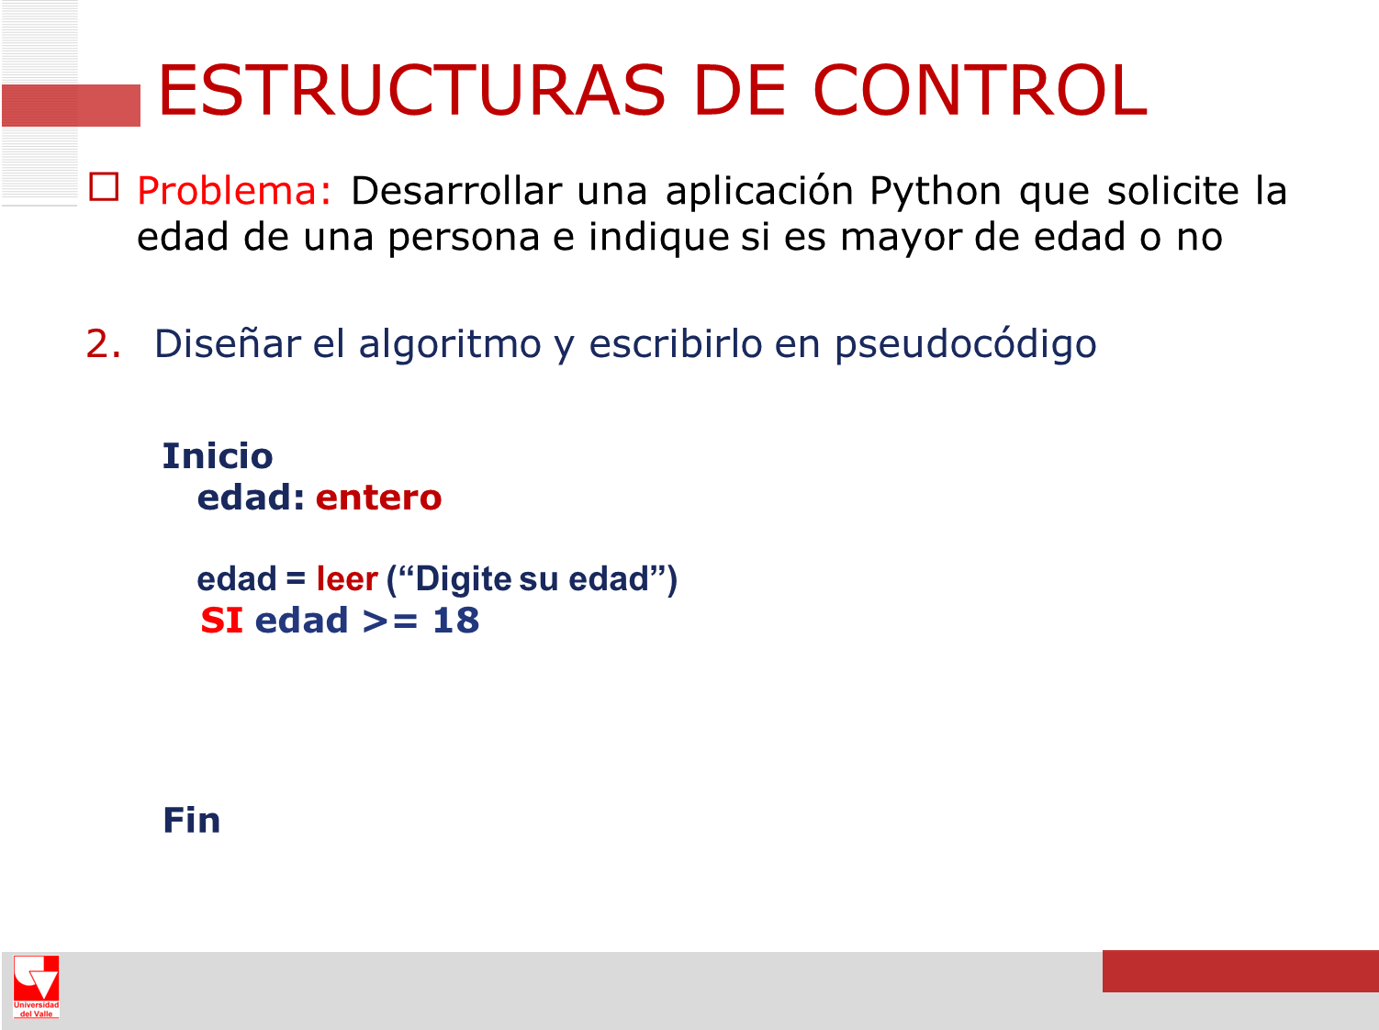

Slide 11
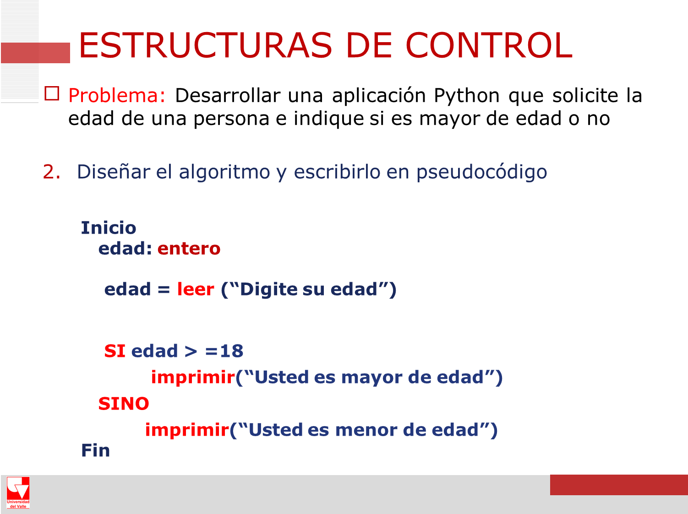

Slide 12
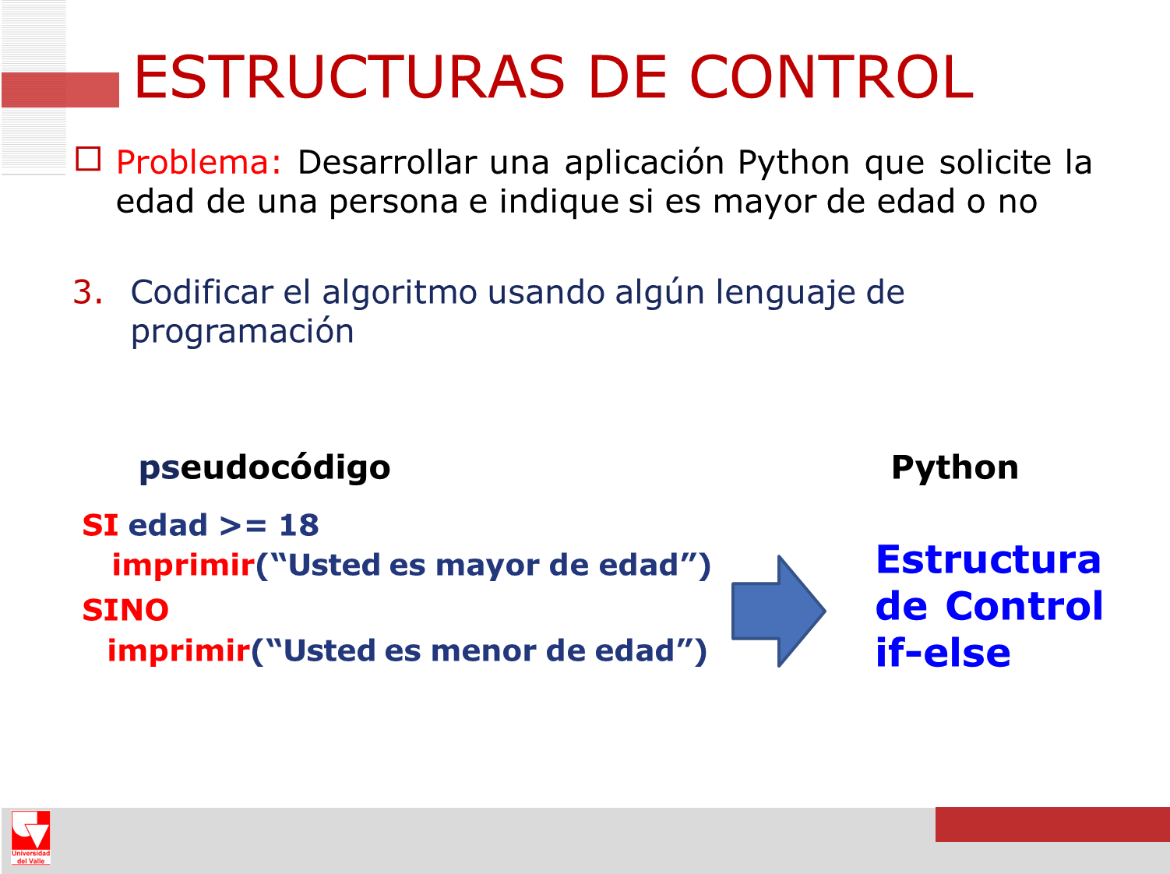

Slide 13
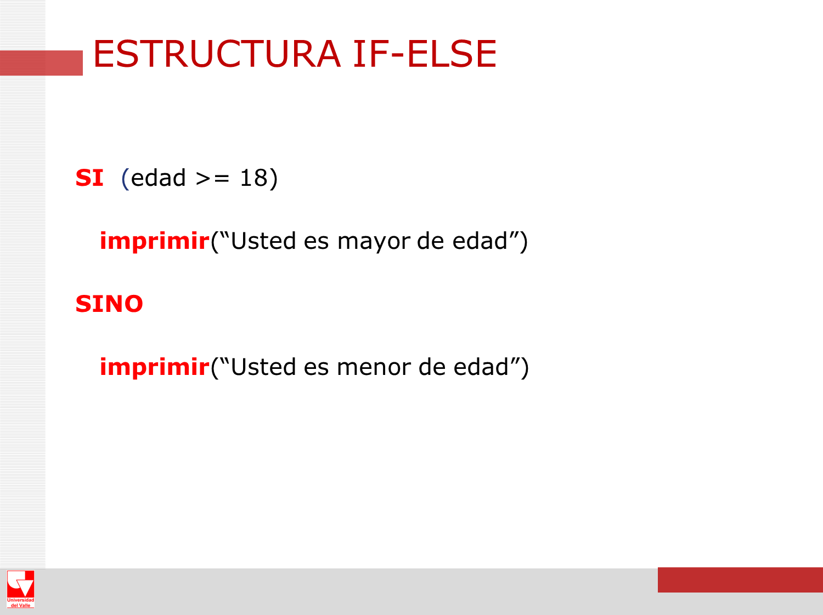

Slide 14
EJERCICIO IF-ELSE
Pasando a Python…..

Slide 15
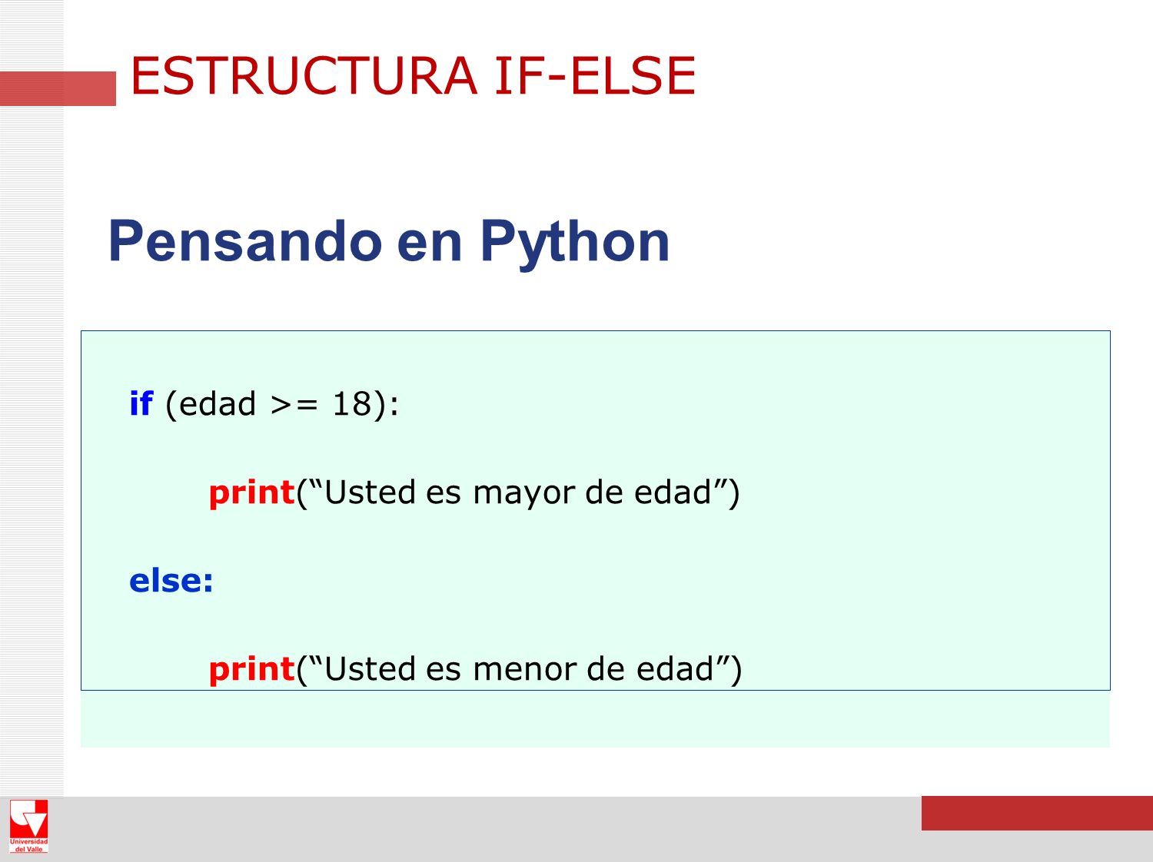

Slide 16
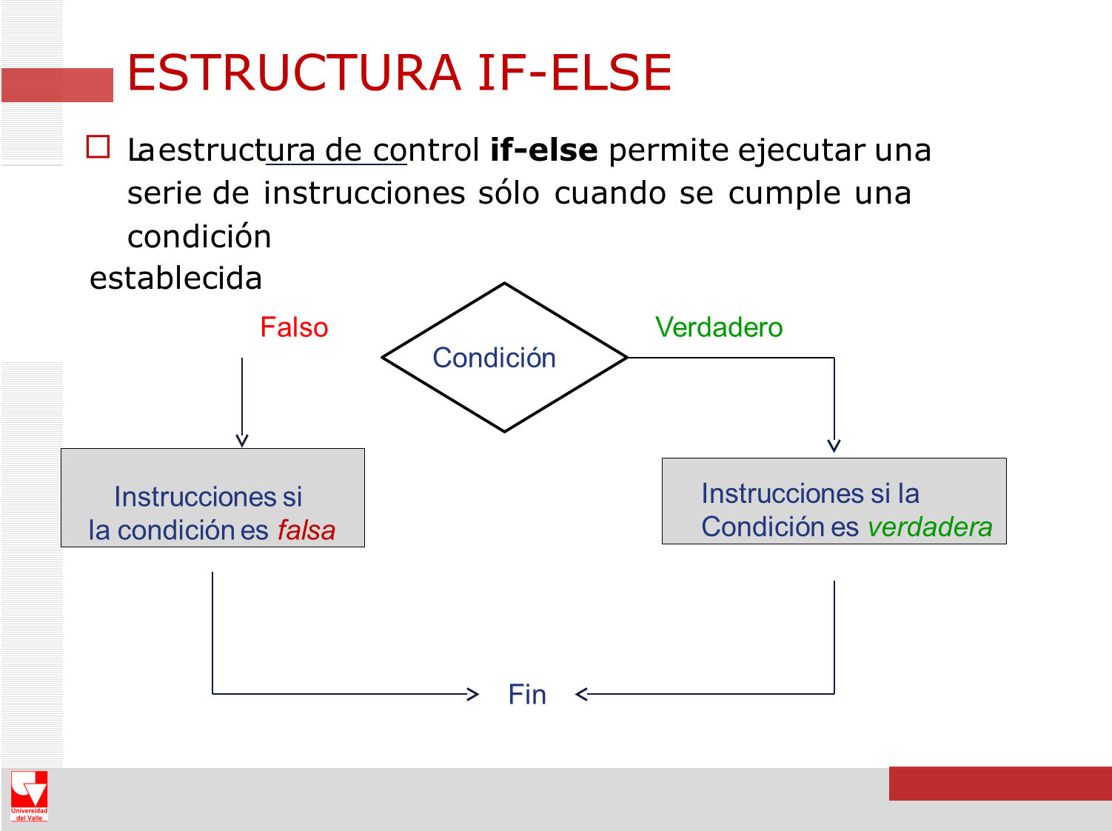

Slide 17
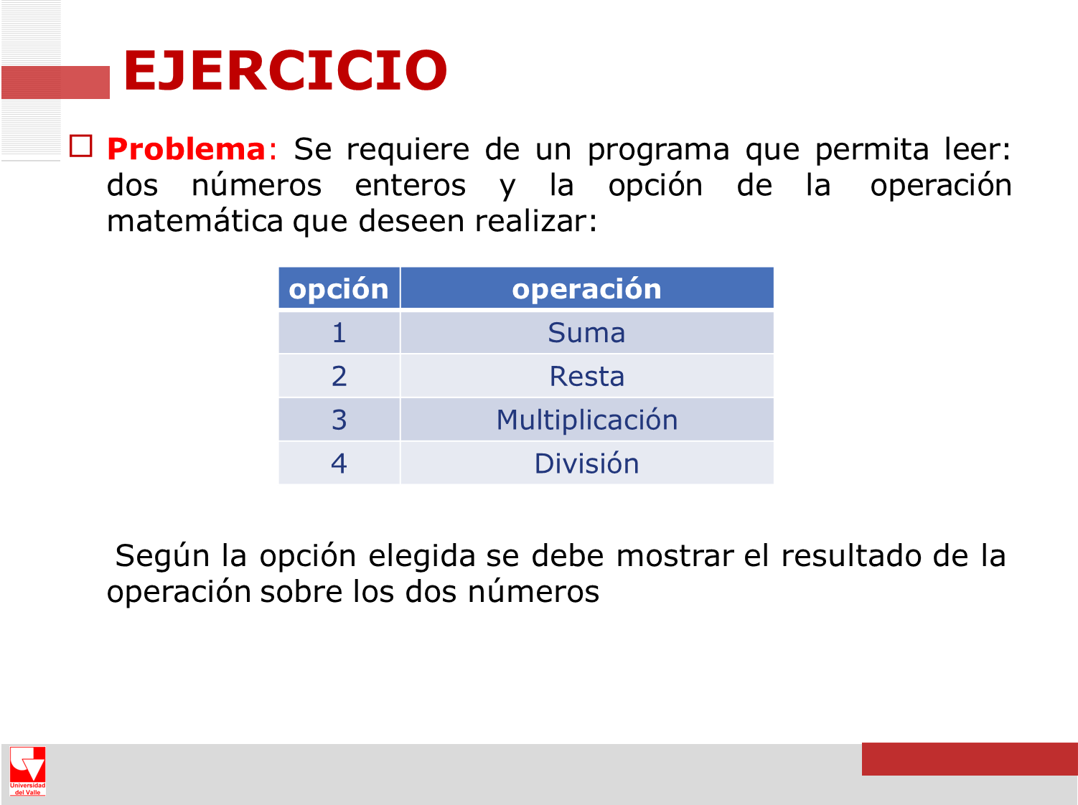

Slide 18
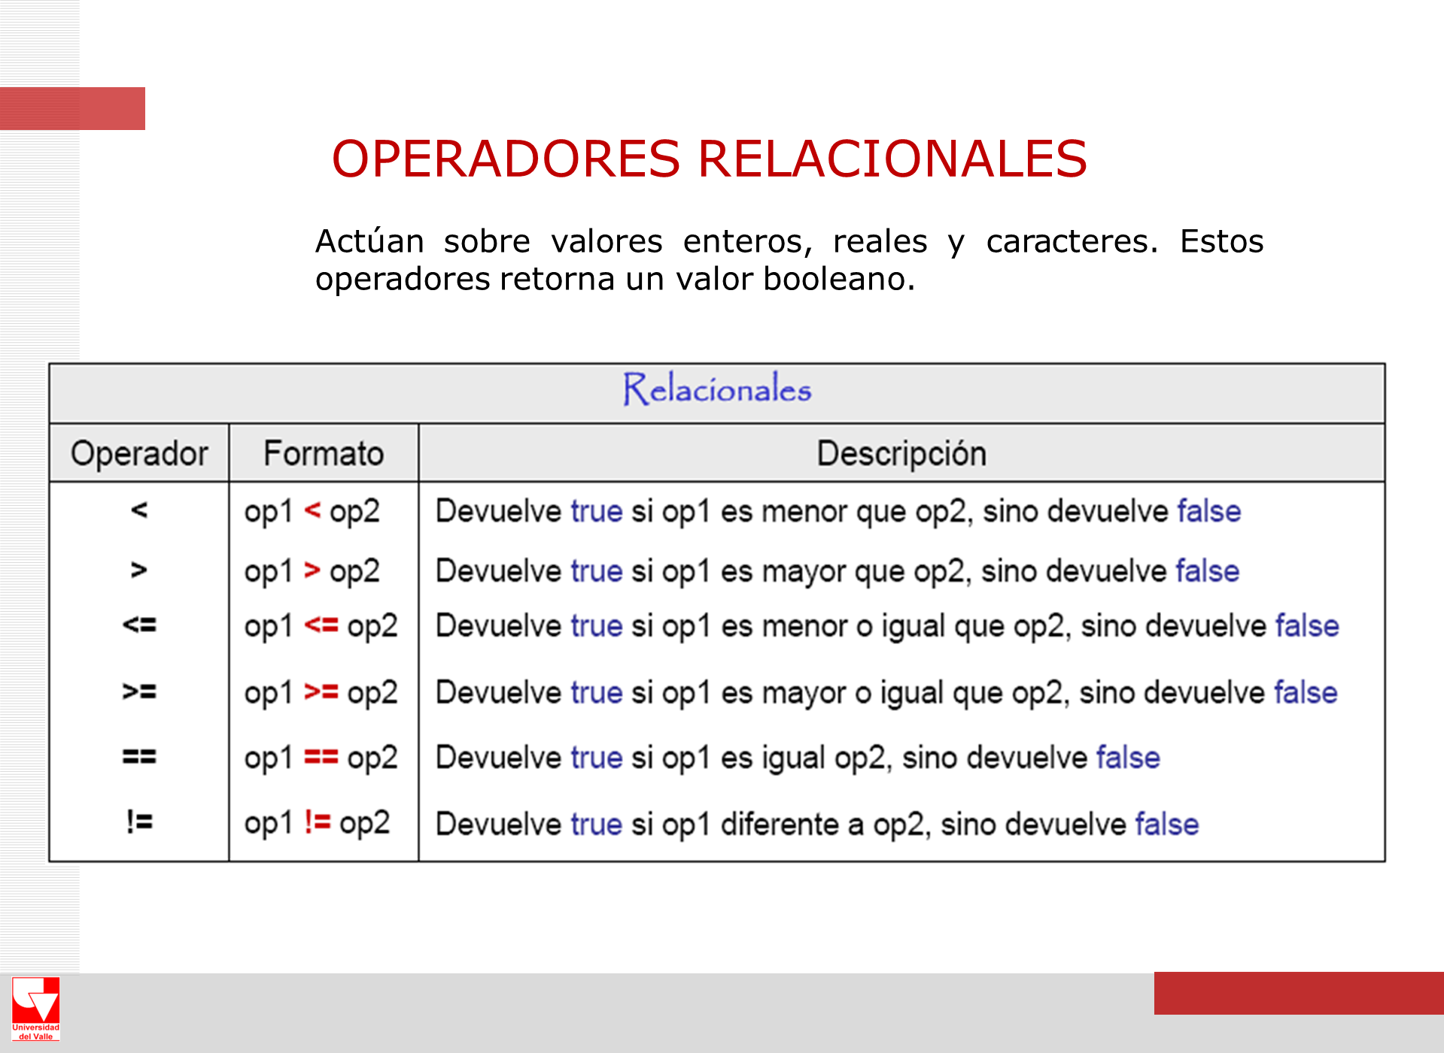

Slide 19
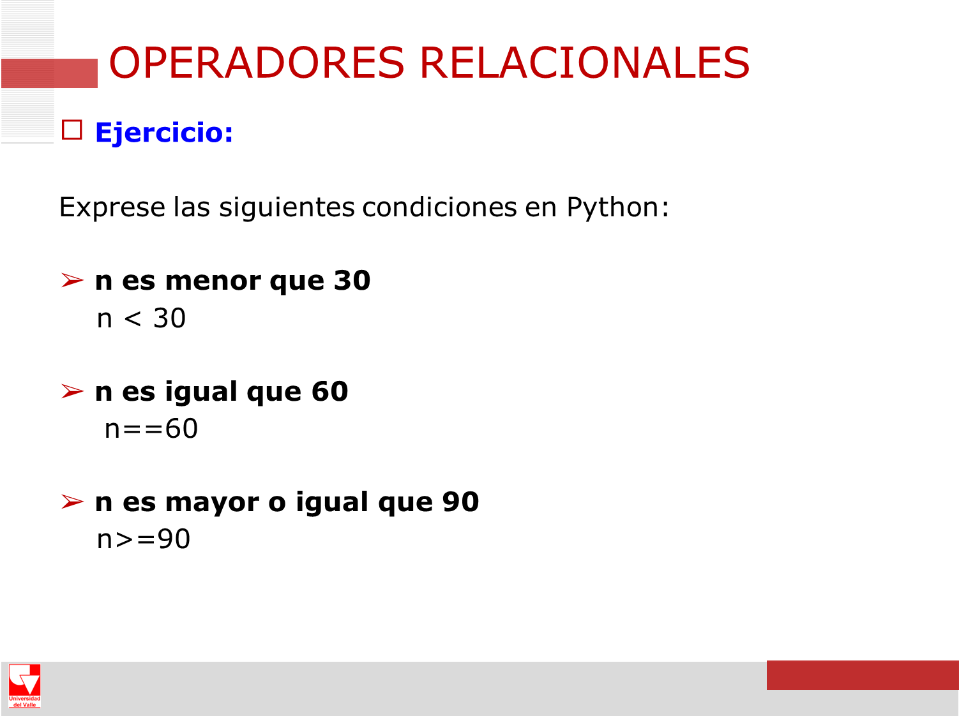

Slide 20
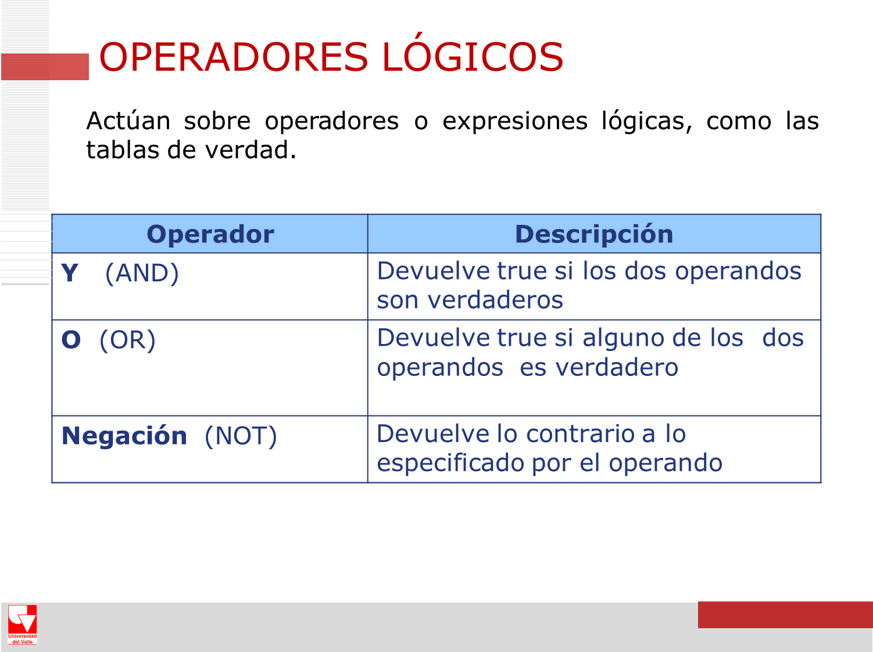

Slide 21
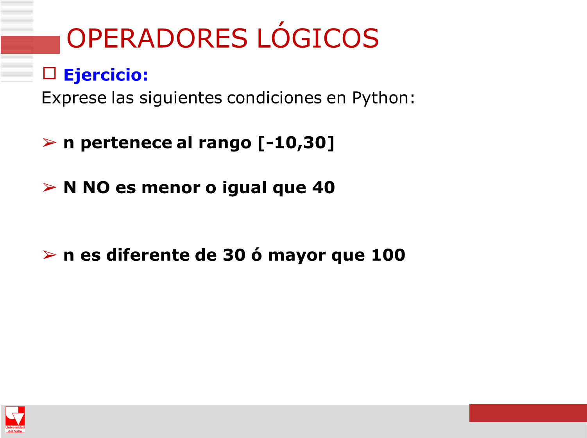
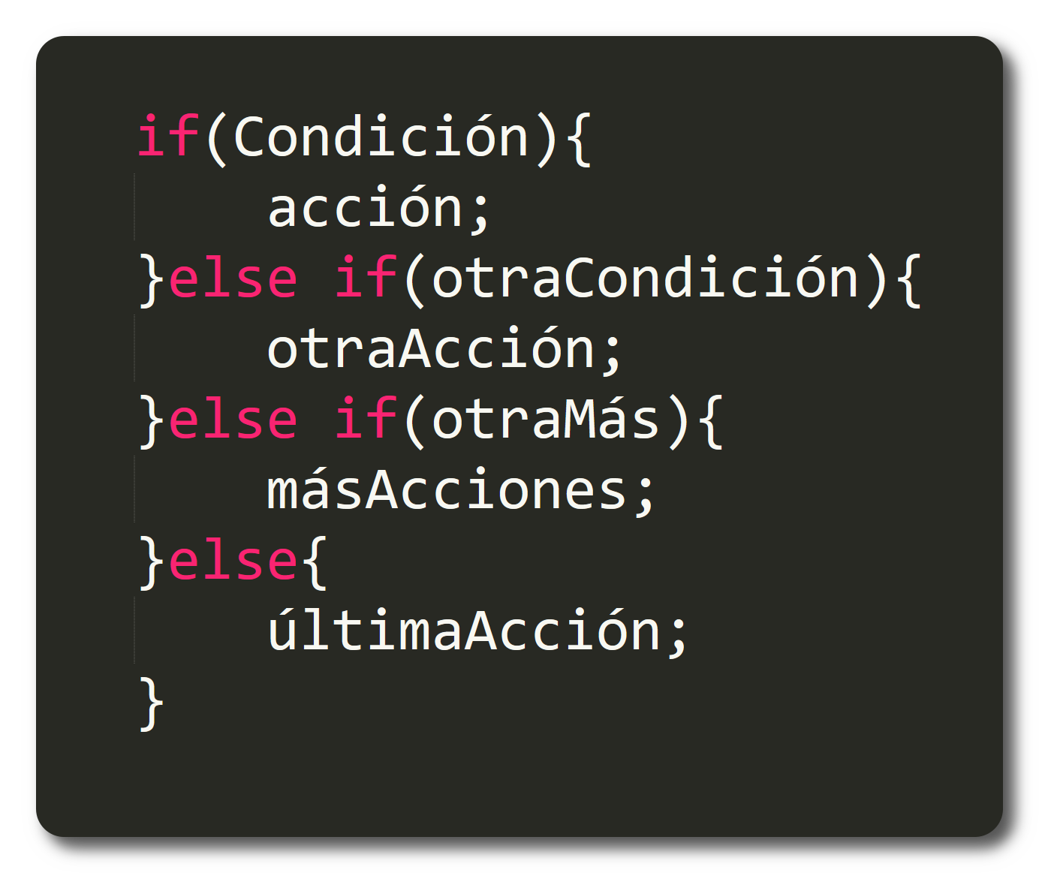

Slide 23
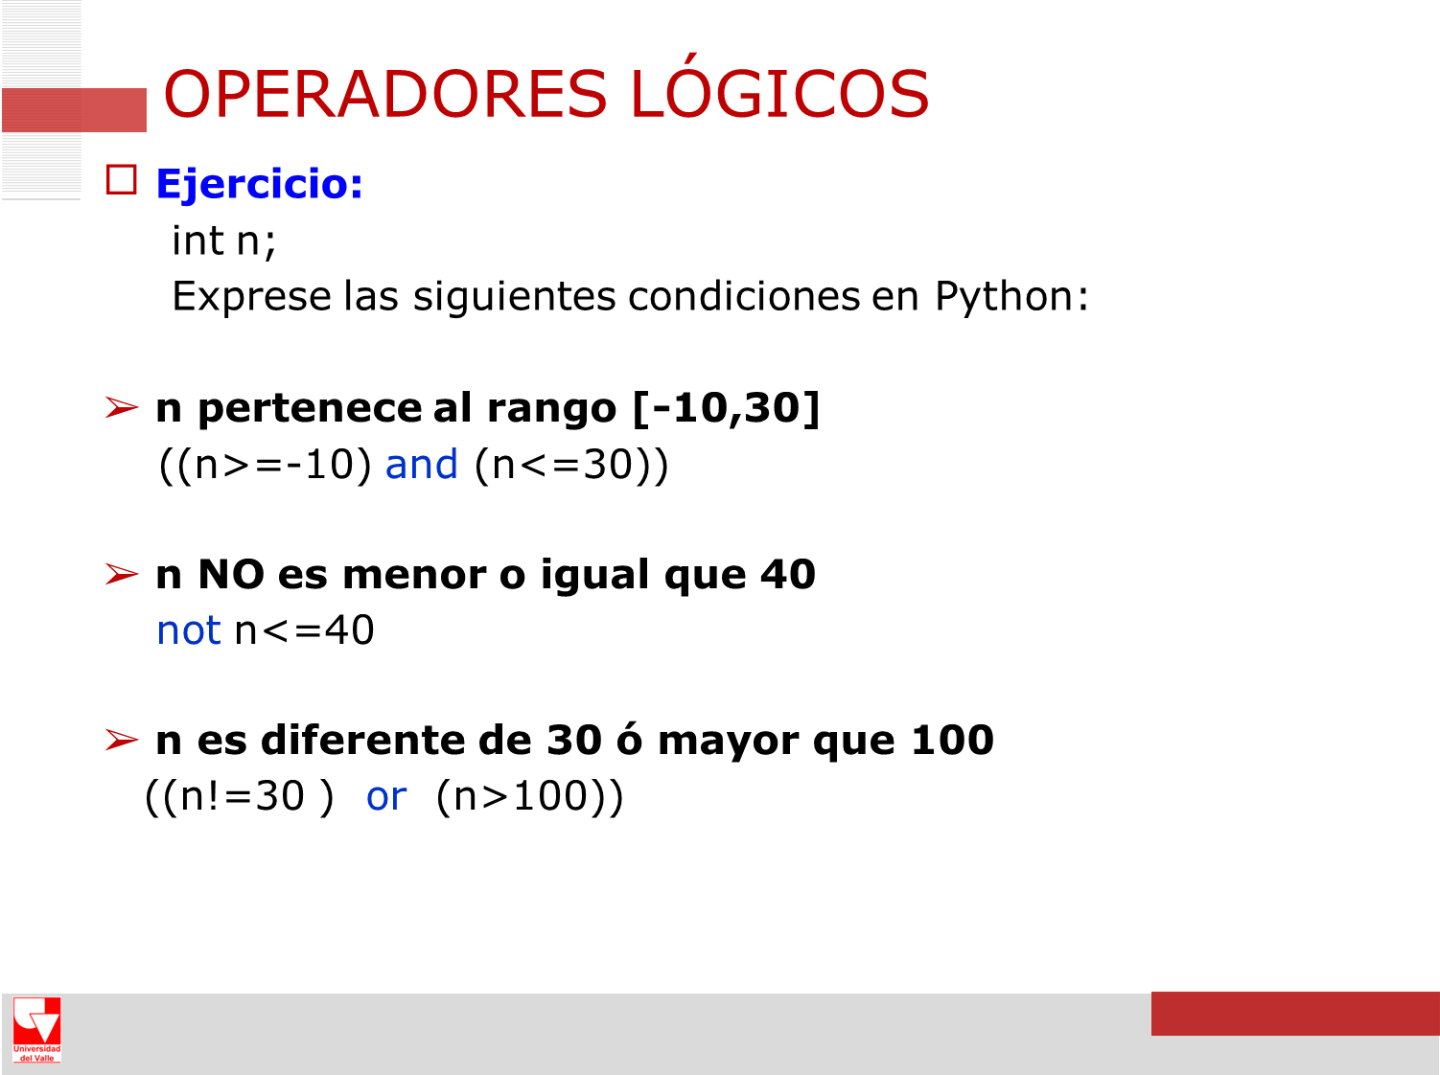

Slide 24
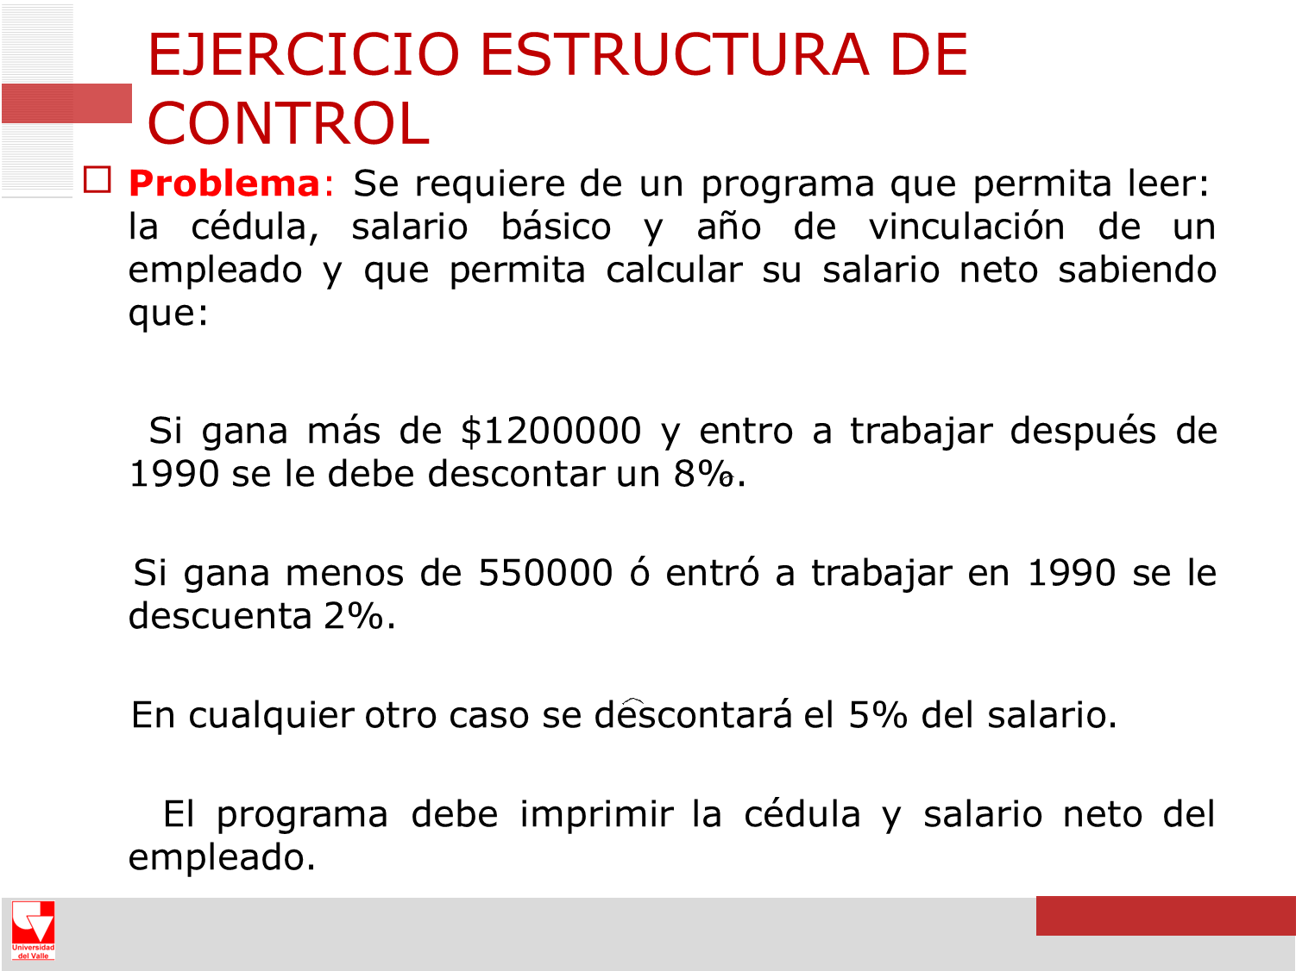

Slide 25
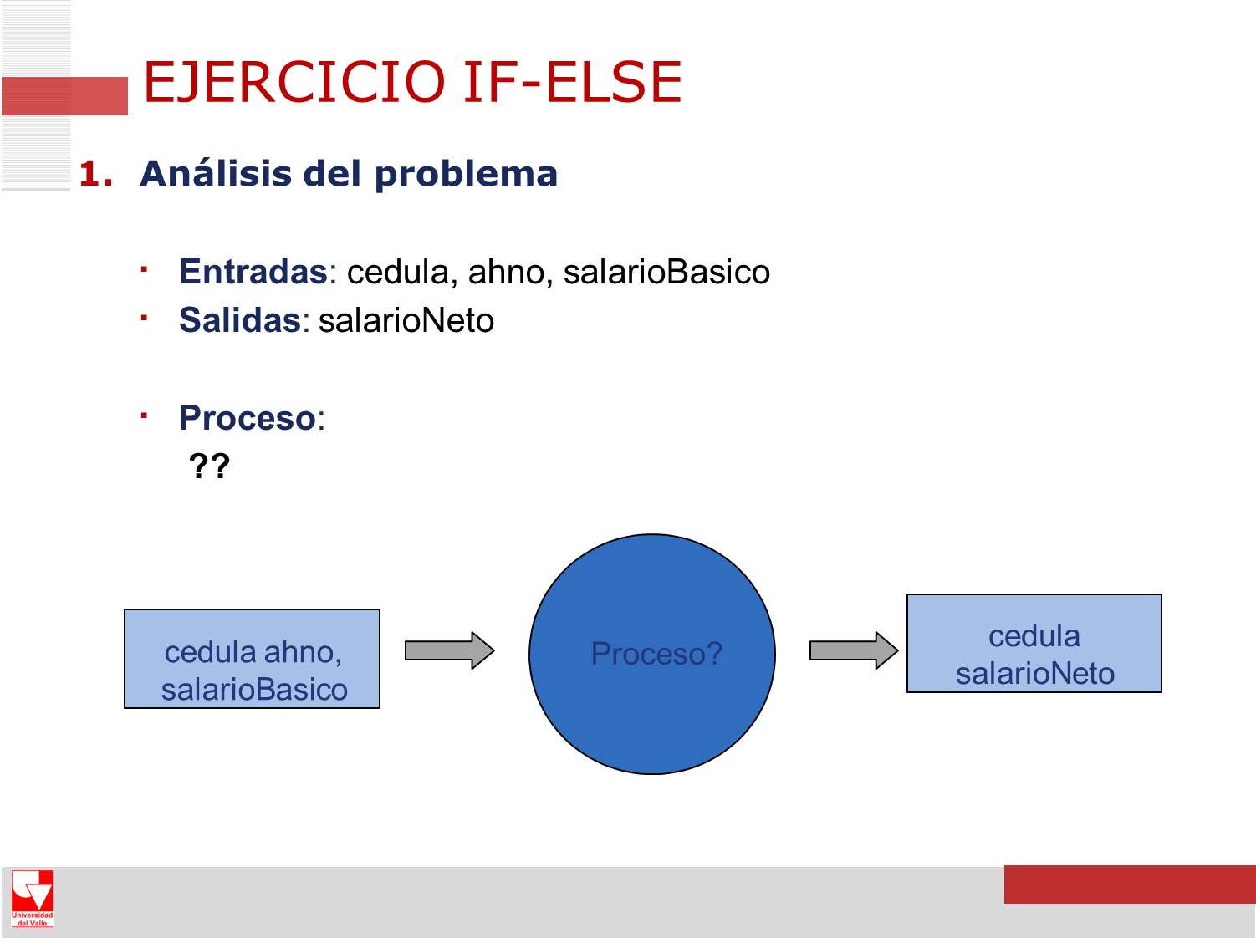

Slide 26
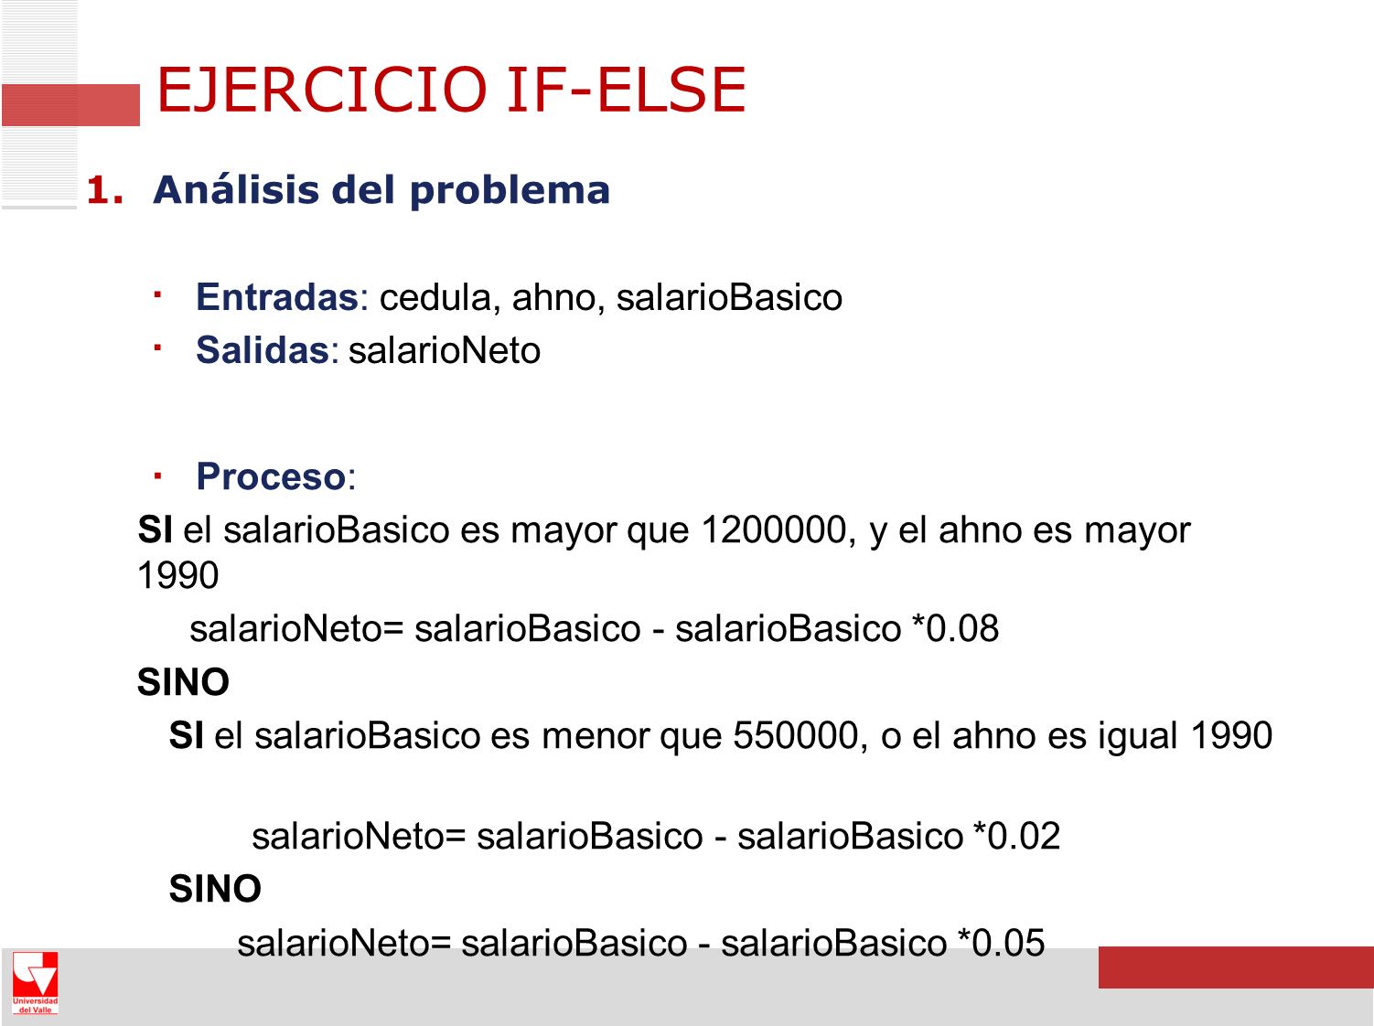

Slide 27
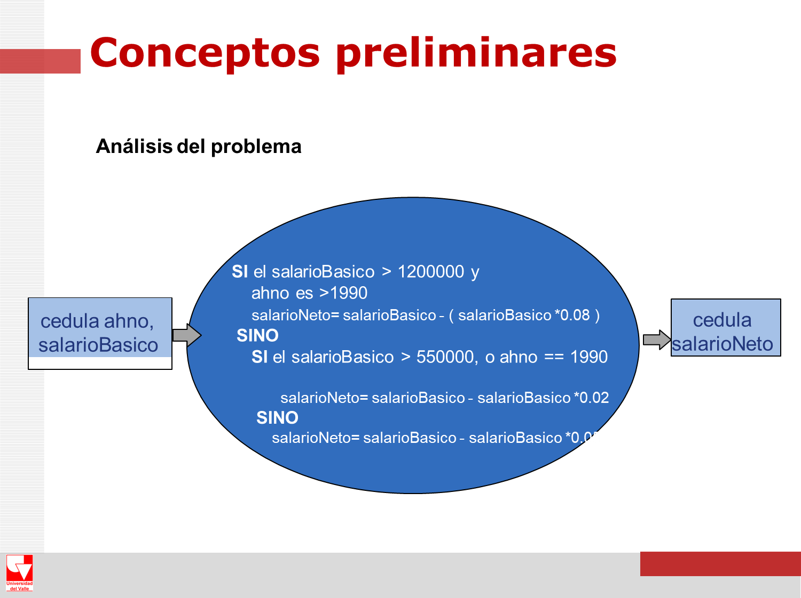

Slide 28
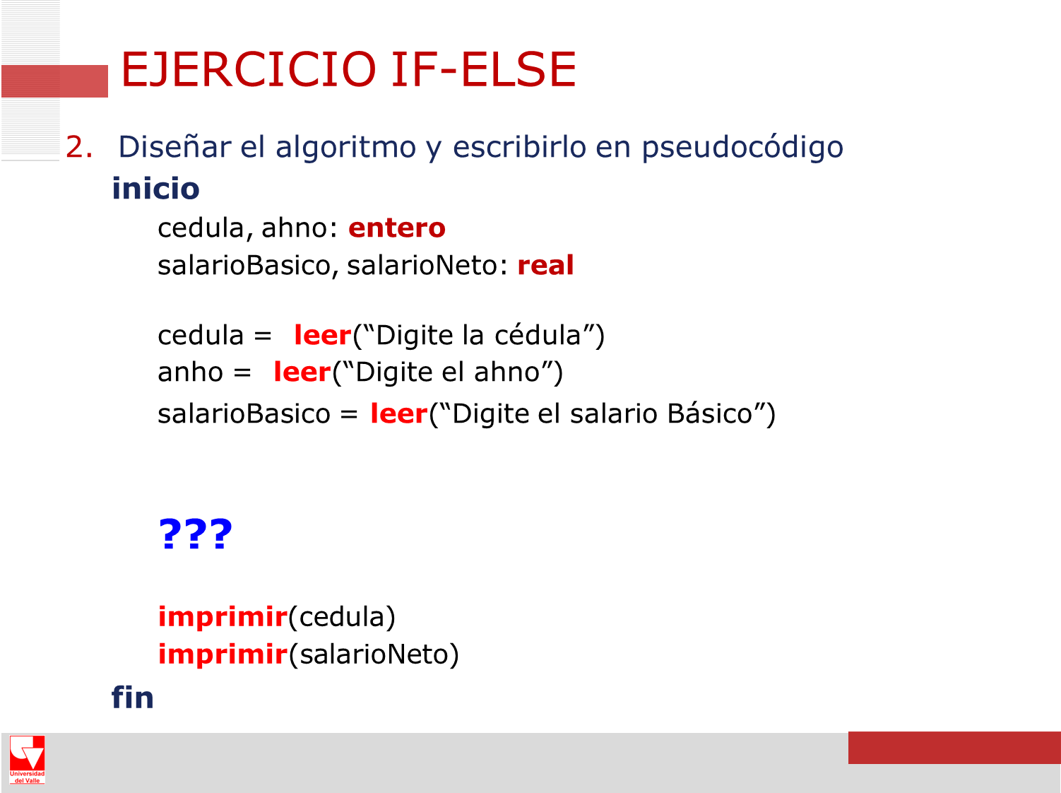

Slide 29
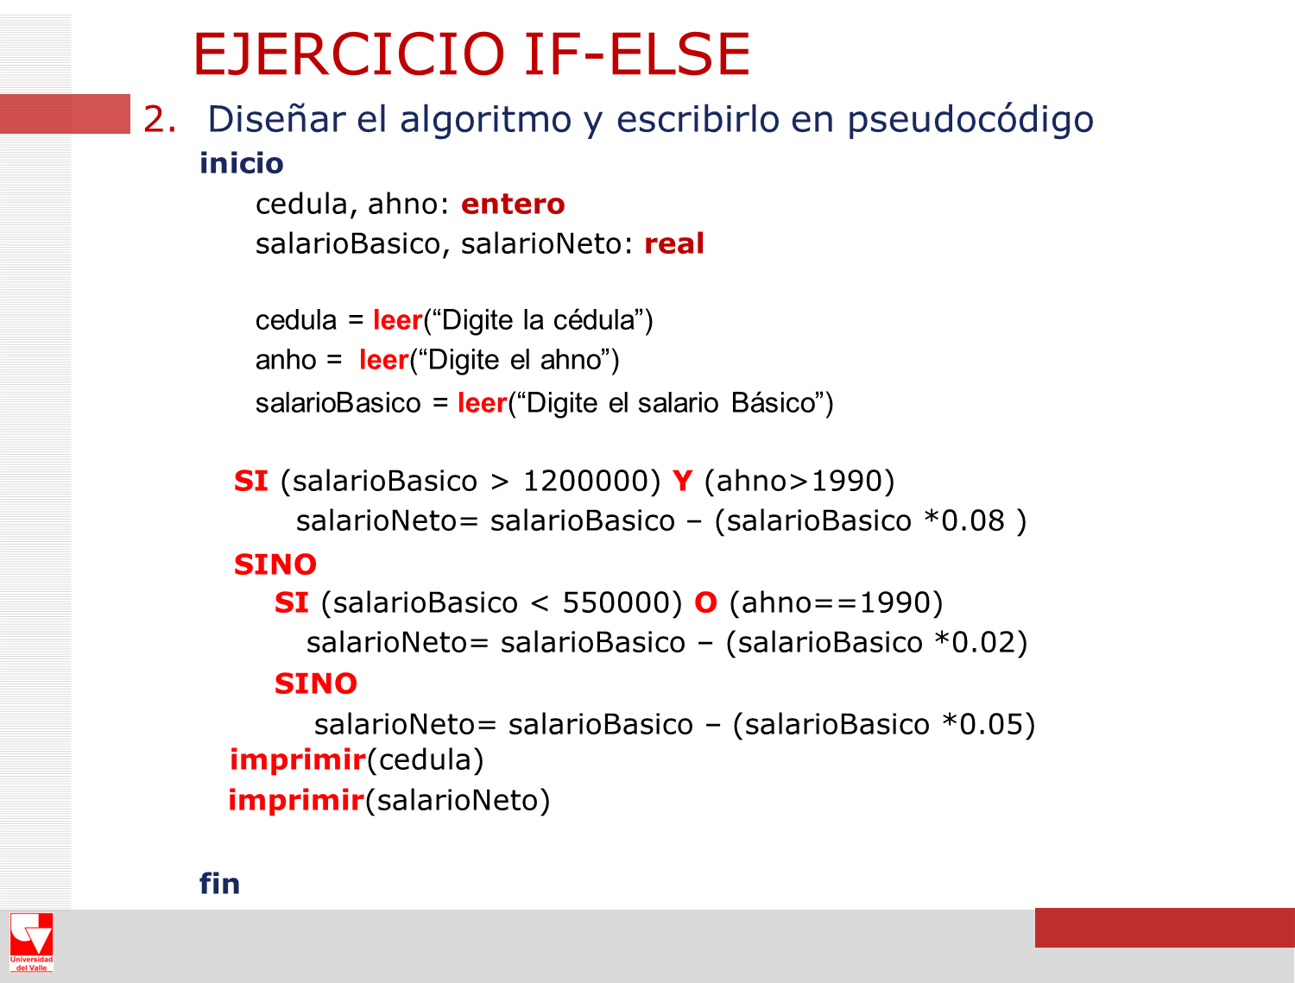

Slide 30
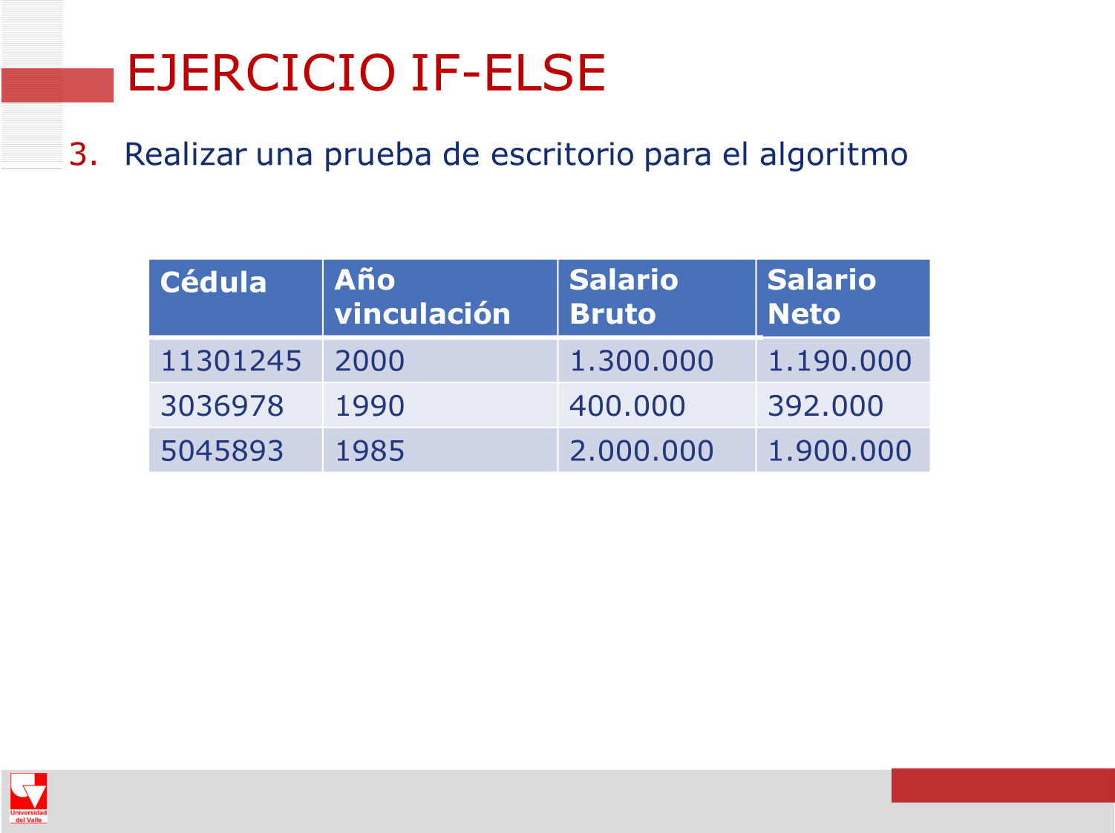

Slide 31
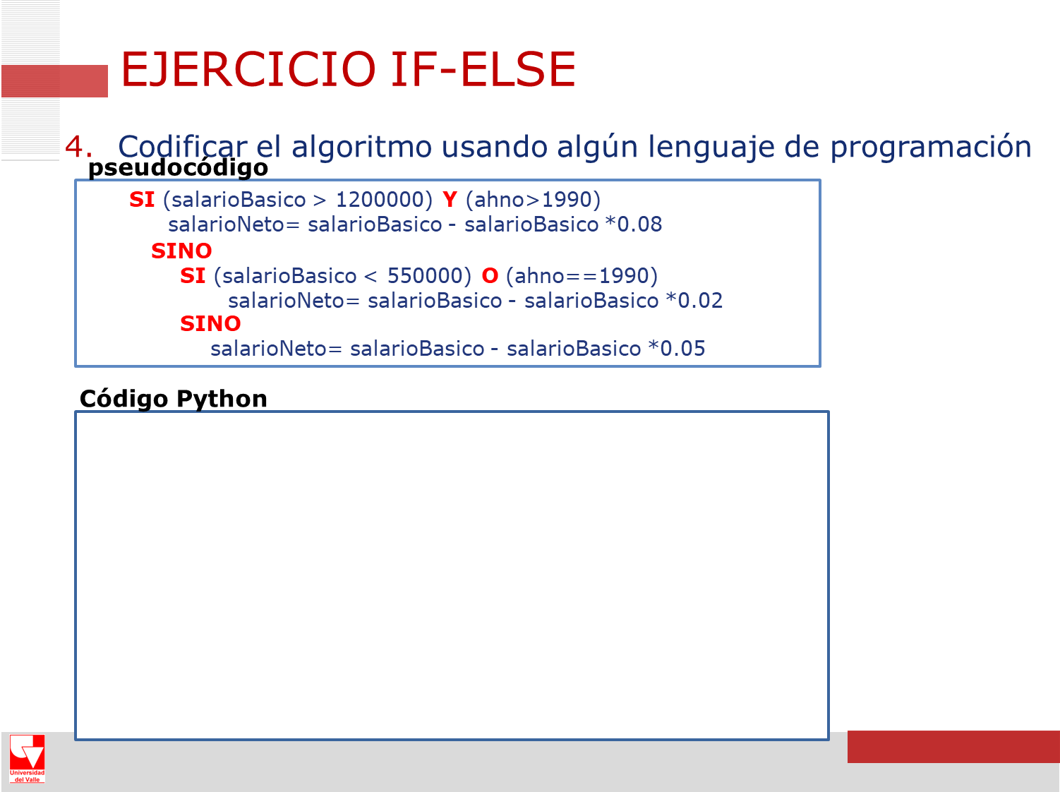

Slide 32
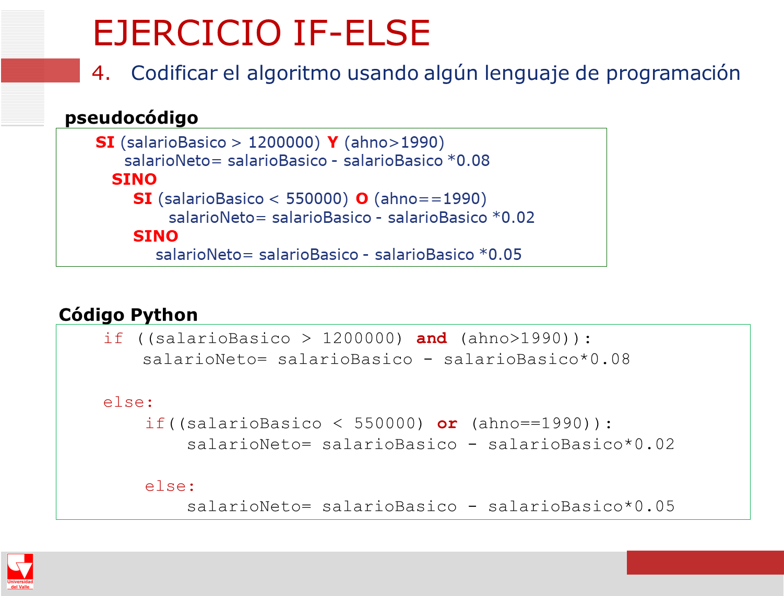

Slide 33
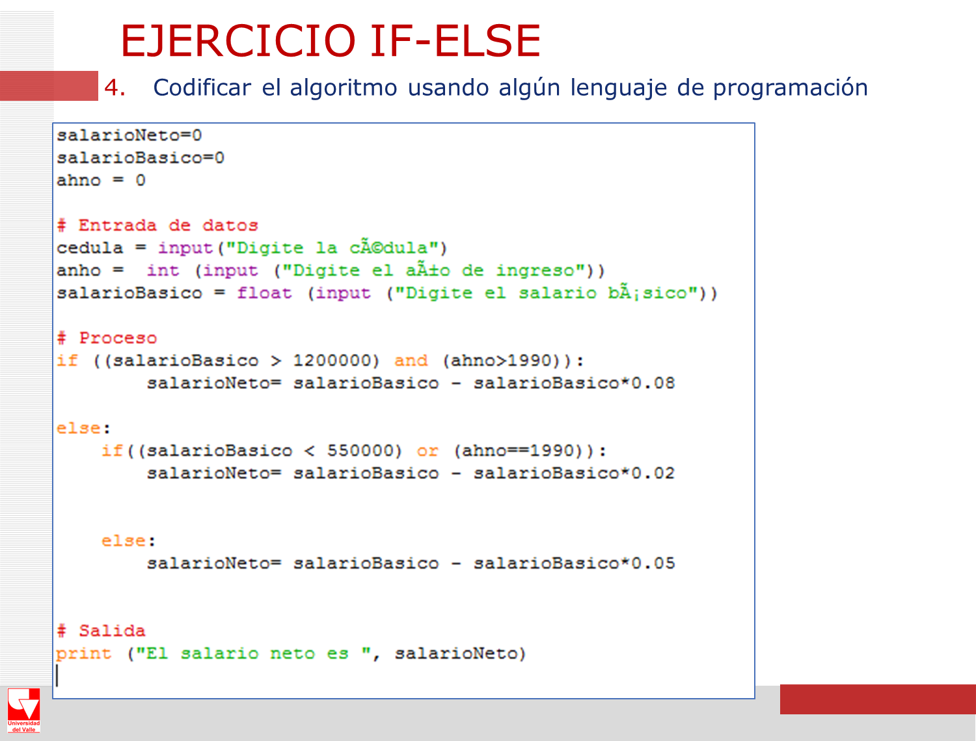

Slide 34
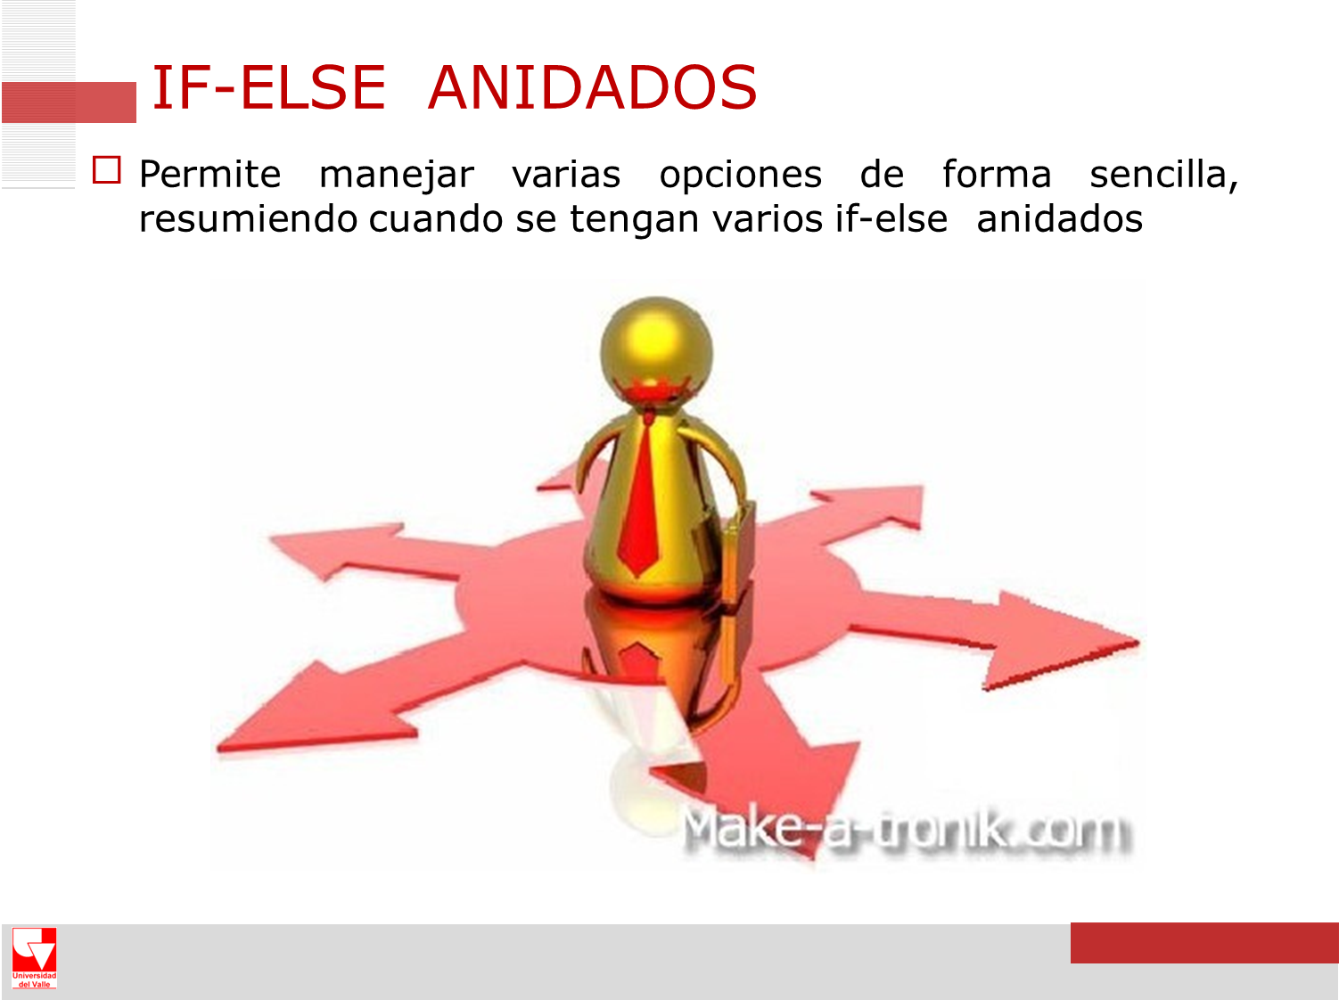

Slide 35
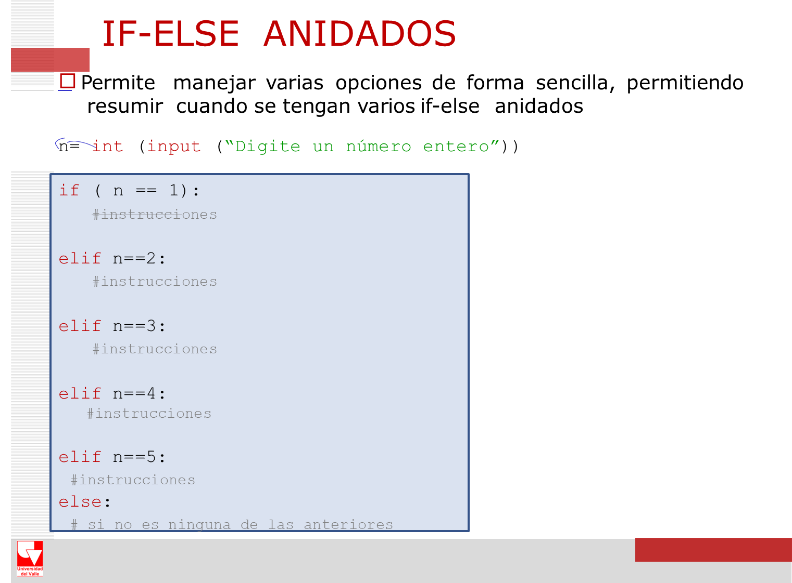

Slide 36
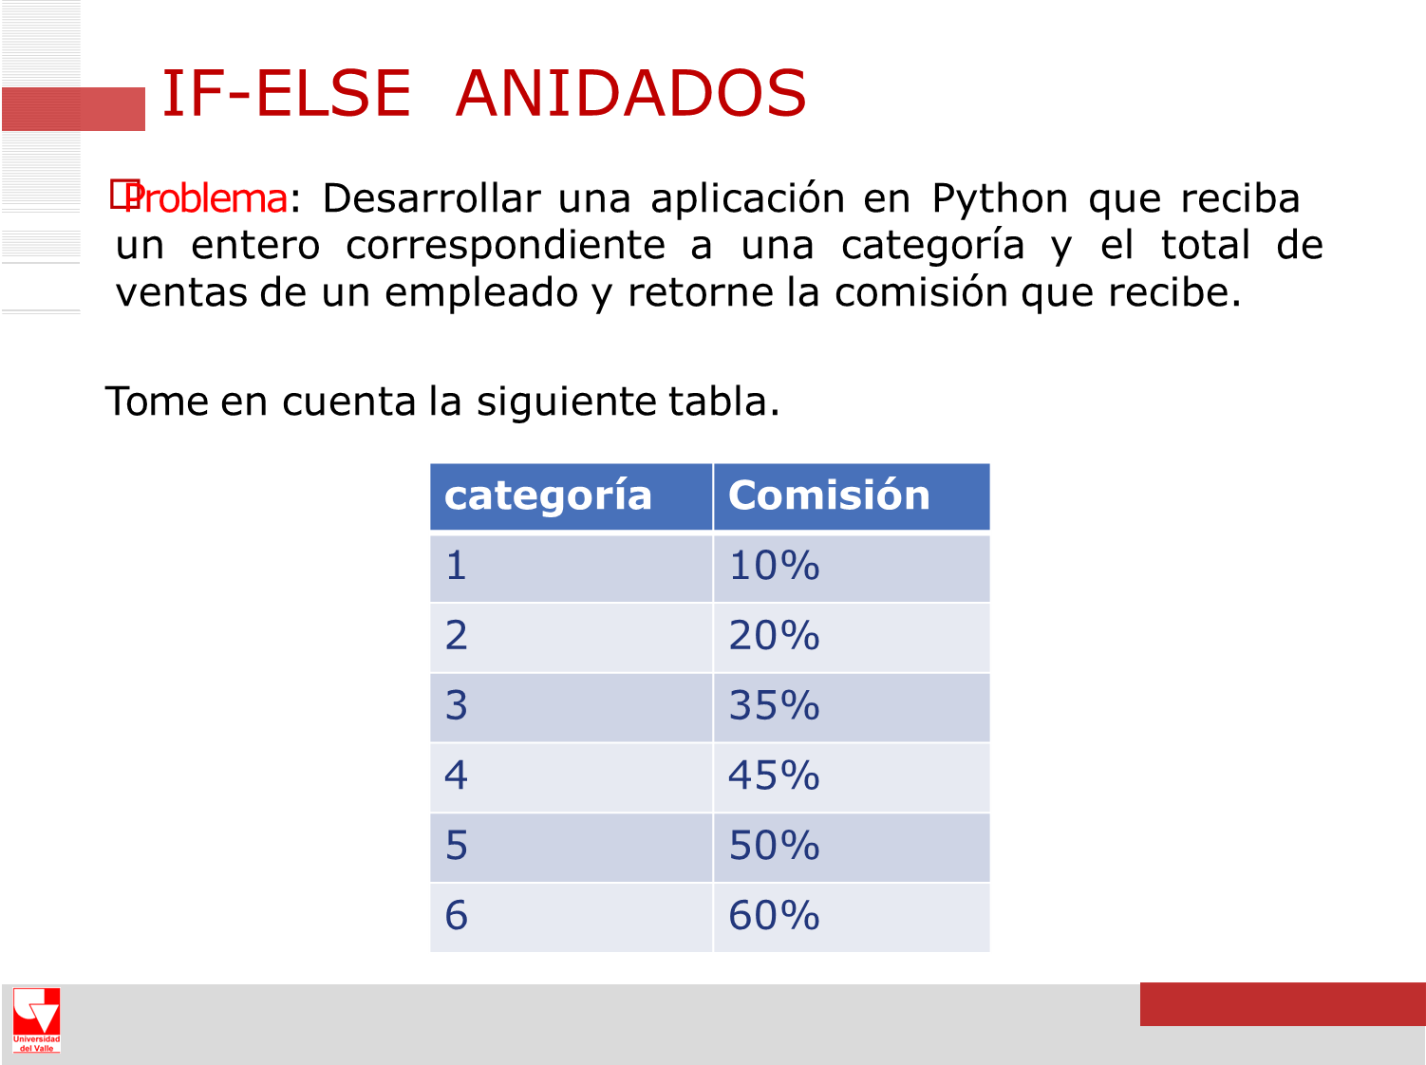

Slide 37
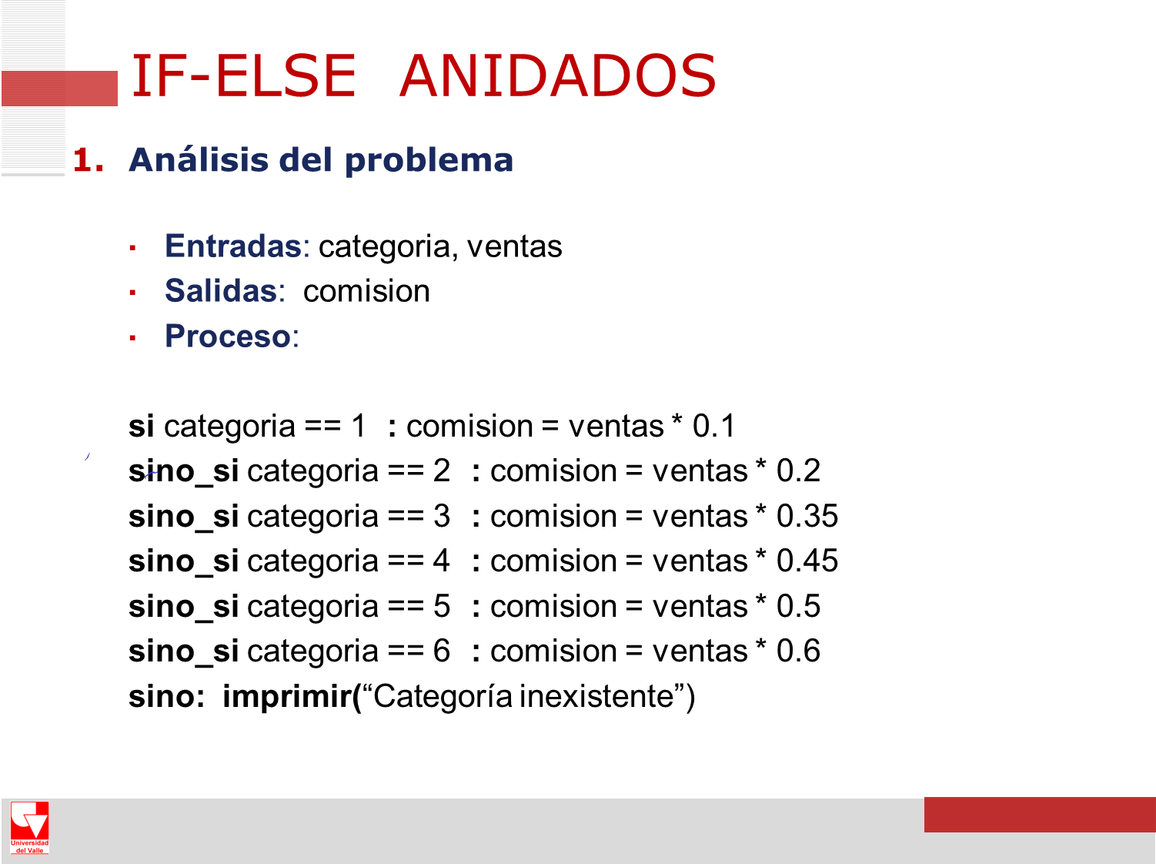

Slide 38
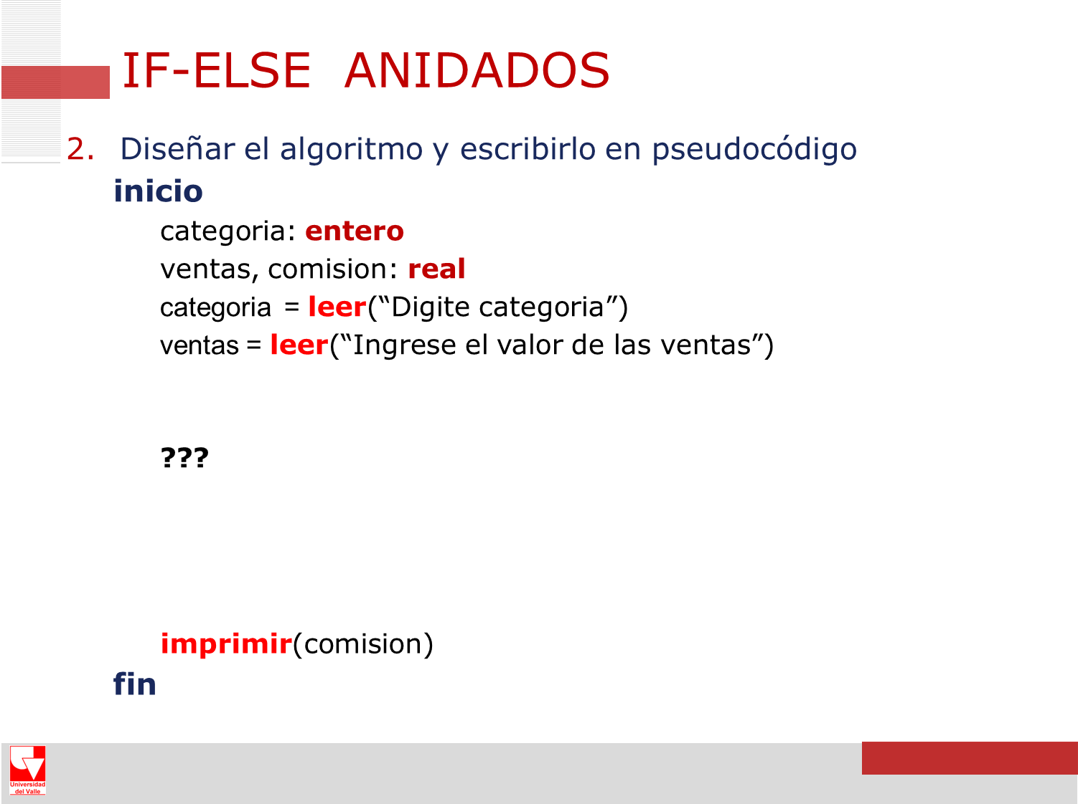

Slide 39
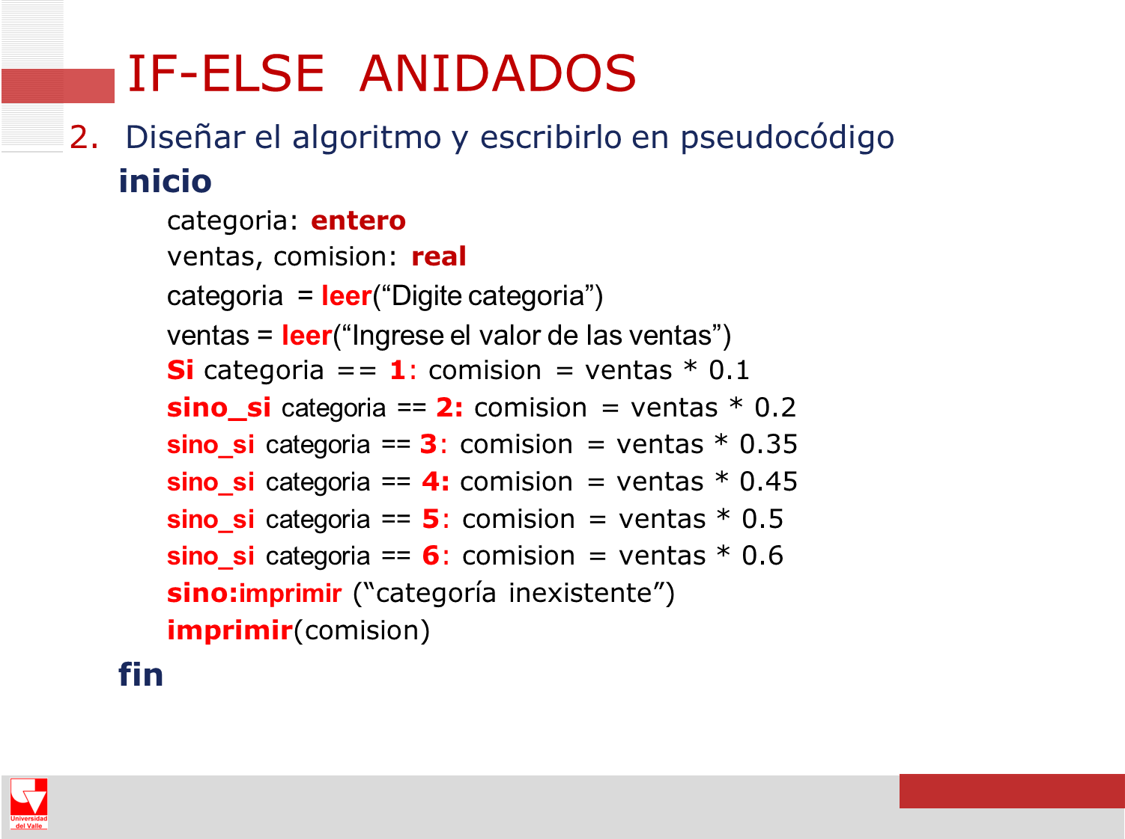

Slide 40
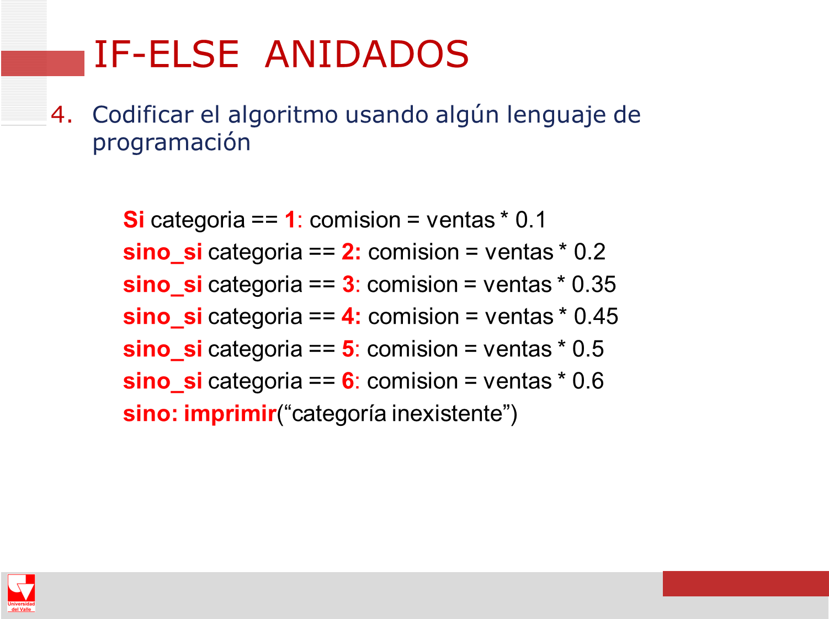

Slide 41
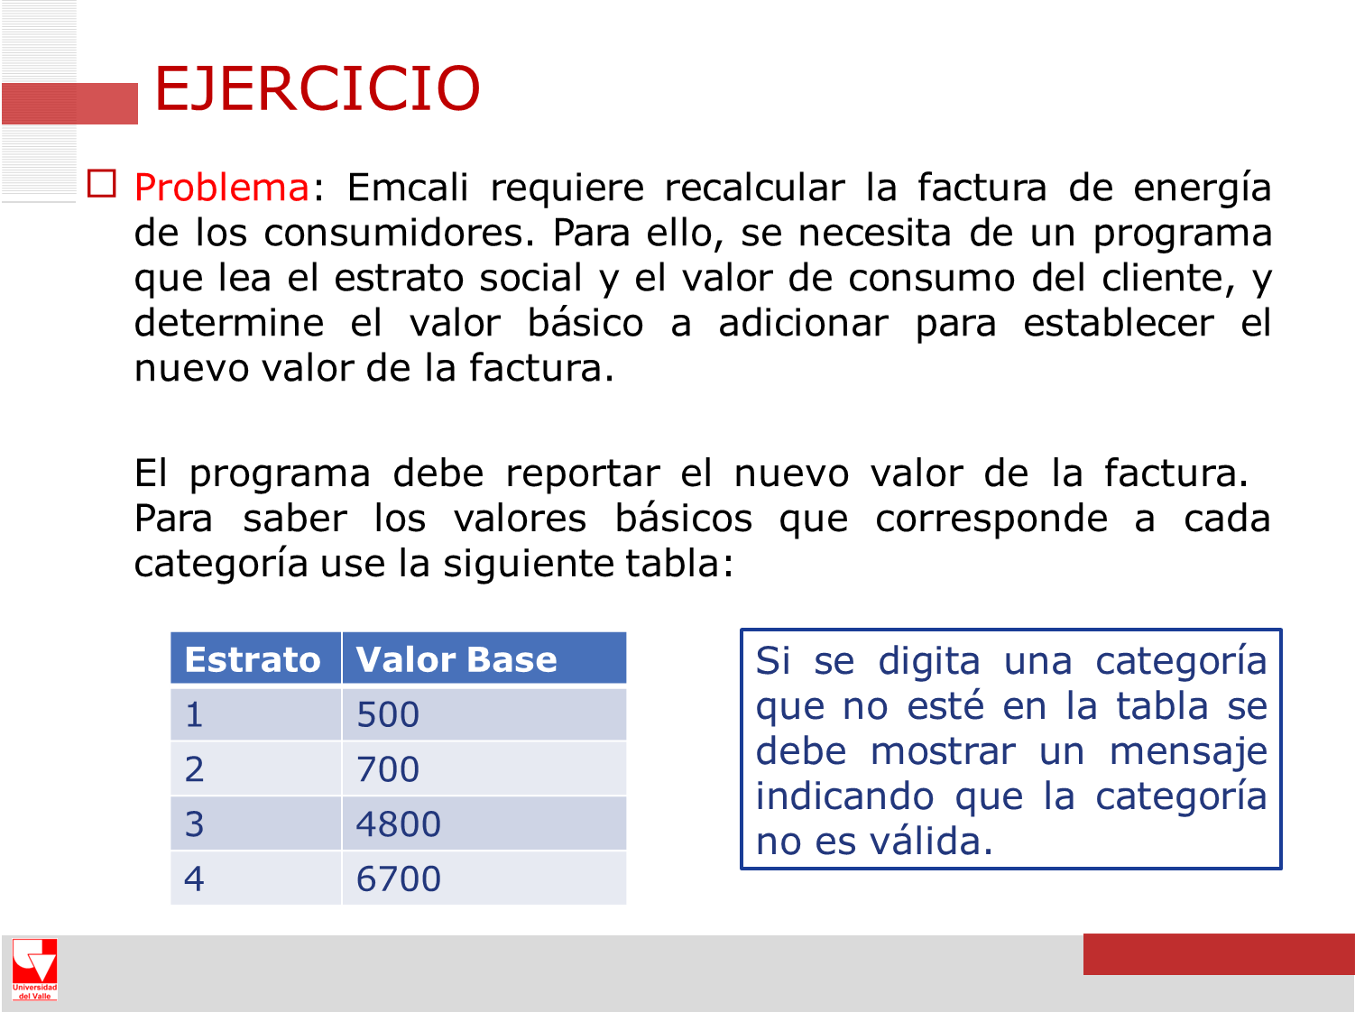

Slide 42
Diseñe un programa para gestionar la entrada
de personas a un discoteca, de la siguiente manera de acuerdo a la edad
[0,10) Vaya al niñiteca
[10,15) Vaya a la chiquiteca
[15,17] Vaya a la casa
[18,25) Vaya a la sección jóvenes
[25,35] Vaya a la sección adultos jóvenes
(35,65) Vaya a la sección de maduros
[65,80) Vaya a la sección de viejoteca
[80, inf) Vaya a la sección VIP

Slide 43
1) Analisis
Entrada: edad
Salida: Mensaje en pantalla
Proceso.
si edad>=0 and edad < 10: imprimir("Vaya a la niñiteca")
sino si edad>=10 and edad < 15: imprimir("Vaya a la chiquiteca")
sino si edad >= 15 and edad <= 17: imprimir("Vaya a la casa")
sino si edad>=18 and edad < 25: imprimir("Vaya a la sección de jovenes")
sino si edad >= 25 and edad <= 35: imprimir("Vaya a la sección adultos jovenes")
sino si edad>35 and edad < 65: imprimir("Vaya la sección de maduros")
sino si edad>=65 and edad <80: imprimir("Vaya a la viejoteca")
sino si edad >= 80:
imprimir("Vaya a la sección VIP")
sino:
imprimir("Edad no válida")

Slide 44
2) Pseudocodigo:
inicio
edad = leer("Ingrese su edad ") si edad>=0 and edad < 10:
imprimir("Vaya a la niñiteca") sino si edad>=10 and edad < 15:
imprimir("Vaya a la chiquiteca") sino si edad >= 15 and edad <= 17:
imprimir("Vaya a la casa") sino si edad>=18 and edad < 25:
imprimir("Vaya a la sección de jovenes") sino si edad >= 25 and edad <= 35:
imprimir("Vaya a la sección adultos jovenes") sino si edad>35 and edad < 65:
imprimir("Vaya la sección de maduros") sino si edad>=65 and edad <80:
imprimir("Vaya a la viejoteca") sino si edad >= 80:
imprimir("Vaya a la sección VIP")
sino:
imprimir("Edad no válida")
fin

Slide 45
3) Prueba de escritorio
Edad
4 --> vaya a la niñiteca
10 --> vaya a la chiquiteca
12 --> vaya a la chiquiteca
15 --> vaya a la casa
19 --> vaya a la sección de jovenes
22 --> vaya a la sección de jovenes
25 --> vaya a la sección de adultos jovenes
29 --> vaya a la sección de adultos jovenes
30 --> vaya a la sección de adultos jovenes
34 --> vaya a la sección de adultos jovenes
39 ---> vaya a la sección de maduros
45 ---> vaya a la sección de maduros
56 ---> vaya a la sección de maduros
67 -->vaya a la viejoteca
78 --> vaya a la viejotica
91 --> vaya a la sección VIP
99 --> vaya a la sección VIP
103 --> vaya a la sección VIP
117 --> vaya a la sección VIP

Slide 46
Ejercicio Final.
Se le pide a usted, un ingeniero en sistemas, realizar un programa que calcule el precio que debe pagar un vehículo de lujo en la ciudad de Tuluá, este parqueadero ha manejado por mucho tiempo la tarifa siguiente:
Carros: 2 horas -> $5.000
Por cada hora extra: $3.000
Motos: 1 hora- > $3.000
Por cada hora extra: $2.500
Helipuerto privado: 1 Dia: $200.000
Por cada Dia extra: $100.000
Se le pide un programa en Python que realice el registro de una persona, recopile sus datos y que cuando desee realizar el pago del servicio debe imprimir lo siguiente por pantalla:
Si el pago se realizo con éxito:
print(f"Recibo de Pago \n \tLa Persona :{nombre} ocupo el servicio de parqueadero {tipo_de_vehículo} durante {horas} horas. \nFeliz dia.")

